Slide 1
Ensemble, mettons fin au sans-abrisme

Slide 2
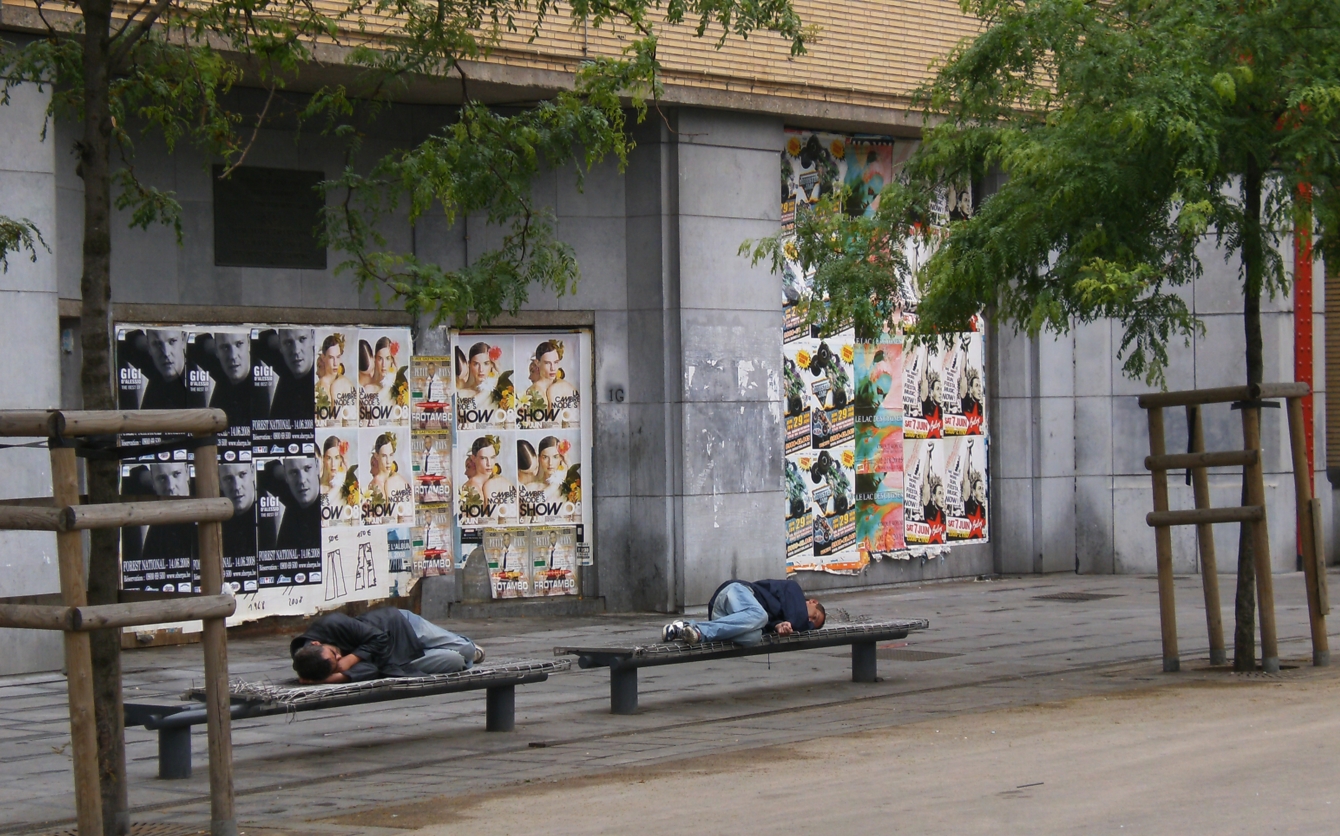
Notes:
Etes vous capable d’imaginer un monde où il n’y a plus de situation comme celle-ci .. Cela veut dire, plus de sans-abri dans la rue, dans les gares, dans les parcs… plus ces personnes que vous voyez tous les jours au meme endroit.. qui font tellement partie du paysage…
Mais êtes vous capable d’envisager qu’il puisse y avoir une solution?
Etes prêt à vous imaginer une fin à tout ca?
Seriez vous prêt à vous y engager?

Slide 3
UN MONDE SANS PERSONNES SANS-ABRI ?

Slide 4
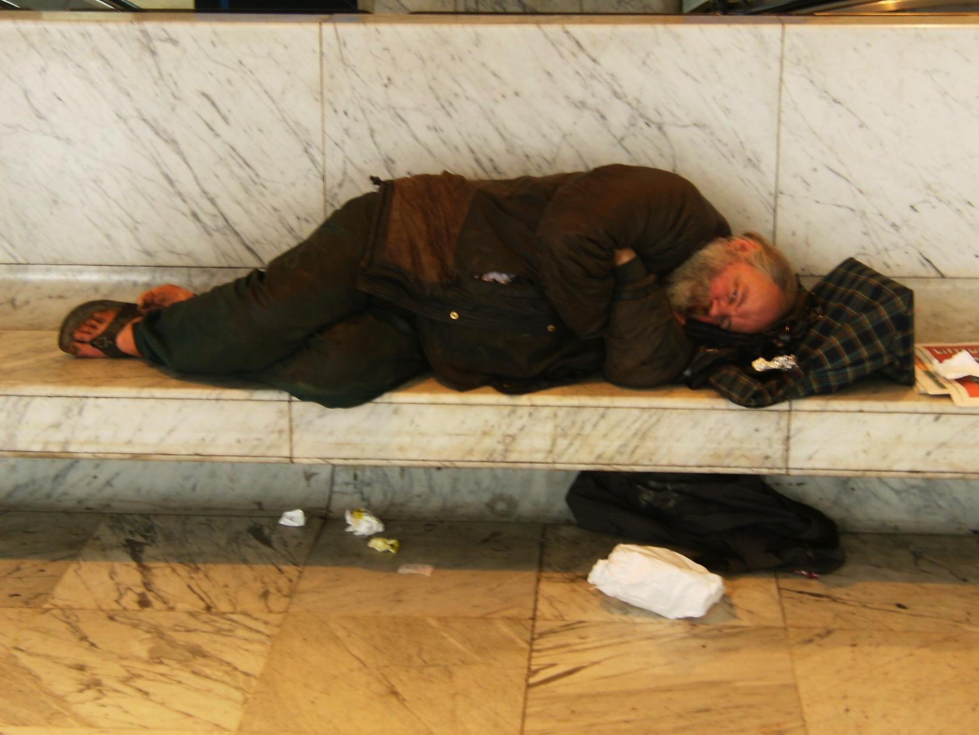
Notes:
Tenez celui-ci ,il s’appelle Joseph, quelle solution a- t’il? Il vit comme ca depuis 23 ans, plus personne n’y croit vraiment,
il a 49 ans, et sachant que l’espérance de vie moyenne pour une personne sans-abri est de 47 ans, c’est pas mal,
il l’ a déjà un peu dépassée, il va sans doute bientot mourir, mais il nous donne l’impression que c’est peut-etre mieux pour lui..

Slide 5
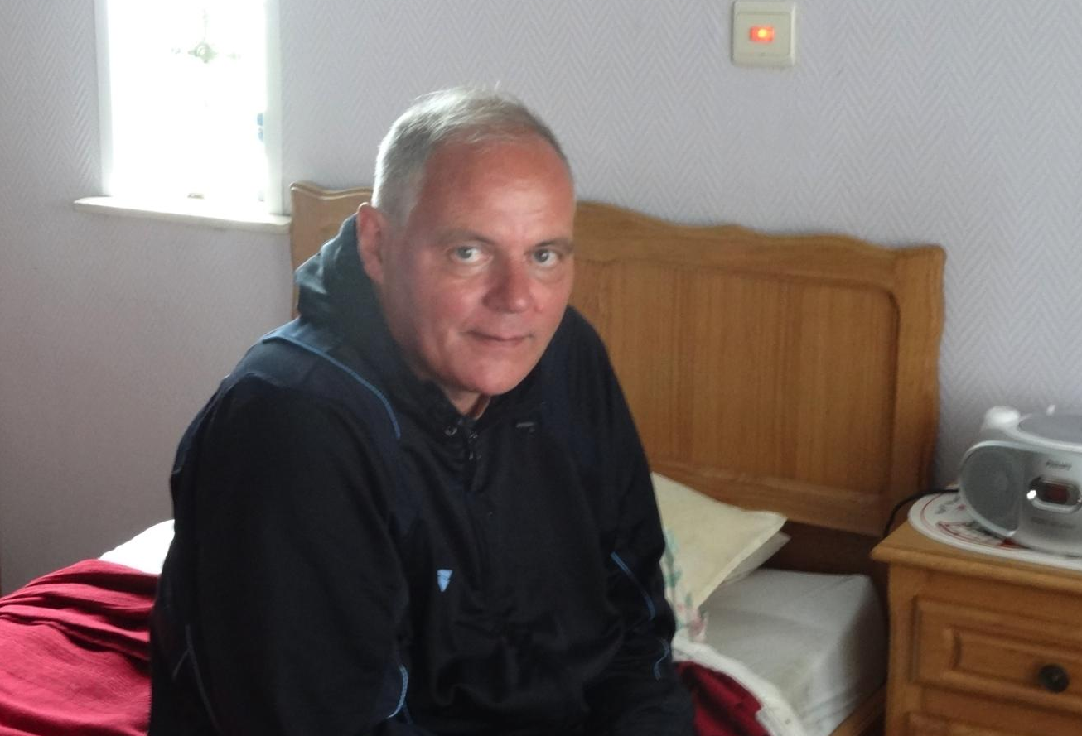
Notes:
On peut le comparer à ce monsieur est en logement 4 ans ½, il a vécu en rue 23 ans.
Quel regard ..franc,.. puis il est souriant lui au moins.. et assis, droit, sur son lit.. il a l’air bien.. avec sa petite radio..
Mais attendez un peu .. il ne vous fait pas penser à qqn?

Slide 6
Notes:
Bien sur que oui! il s’agit de Joseph, que nous connaissons depuis 9 ans.
Il est maintenant en logement, en sécurité. il se rase tous les jours, prend son café avec du sucre et du lait, adore le chocolat pur, il aime le jazz et jouer au jeu d’échec, mais aussi au jeu “qui est-ce?”. Ce qui est assez marrant, car finalement lui aussi nous a confronté à ce jeu “qui est-ce?”. Car meme si nous étions plusieurs à nous inquiétez de lui, beaucoup n’y croyait pas, beaucoup pensait qu’il aimait être sale et qu’il avait choisit la rue.
Et il y a 10 ans, quand j’ai créé l’association Infirmiers de rue avec Sara, mon amie infirmière, nombreux étaient les gens qui disaient que ce n’etait pas possible pour tout le monde de sortir de la rue..

Slide 7
Bruxelles:
4000 personnes sans domicile
800 personnes vivent en rue
Doublement en 10 ans
+/- 120 remises en logement par an (ensemble du secteur)
Union européenne:
Seule la Finlande progresse

Slide 8
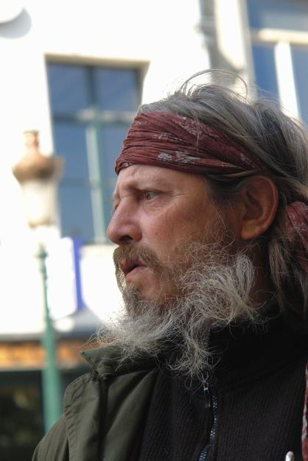
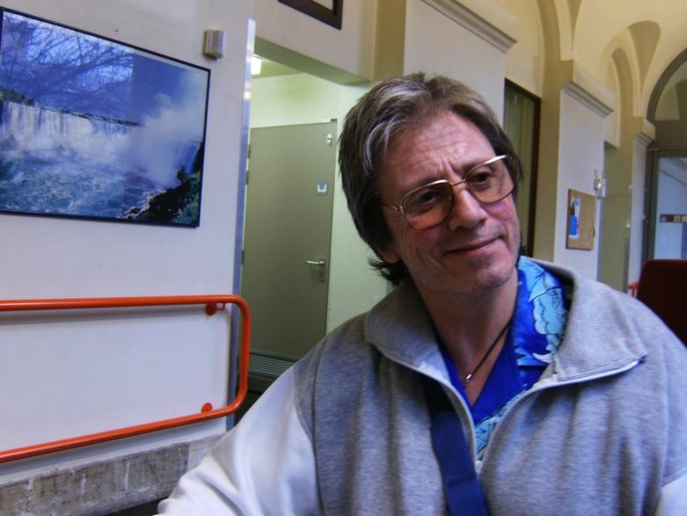
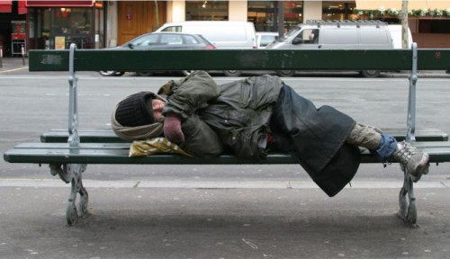
INFIRMIERS DE RUE
Réinsertion durable des personnes sans-abri par l’hygiène et la valorisation des talents
Impact: > 100 personnes en logements (Parcours de vie: 8-20 ans de vie en rue, problèmes de santé et d’hygiène important, pas de réseau)
Vision:
Notes:
Pq? Intérêt d’IDR
Vision d’idr : « Toute personne peut devenir consciente de l’importance de prendre soin de sa santé et de son hygiène, bénéficier d’un accès aisé aux soins et en faire usage »

Slide 9
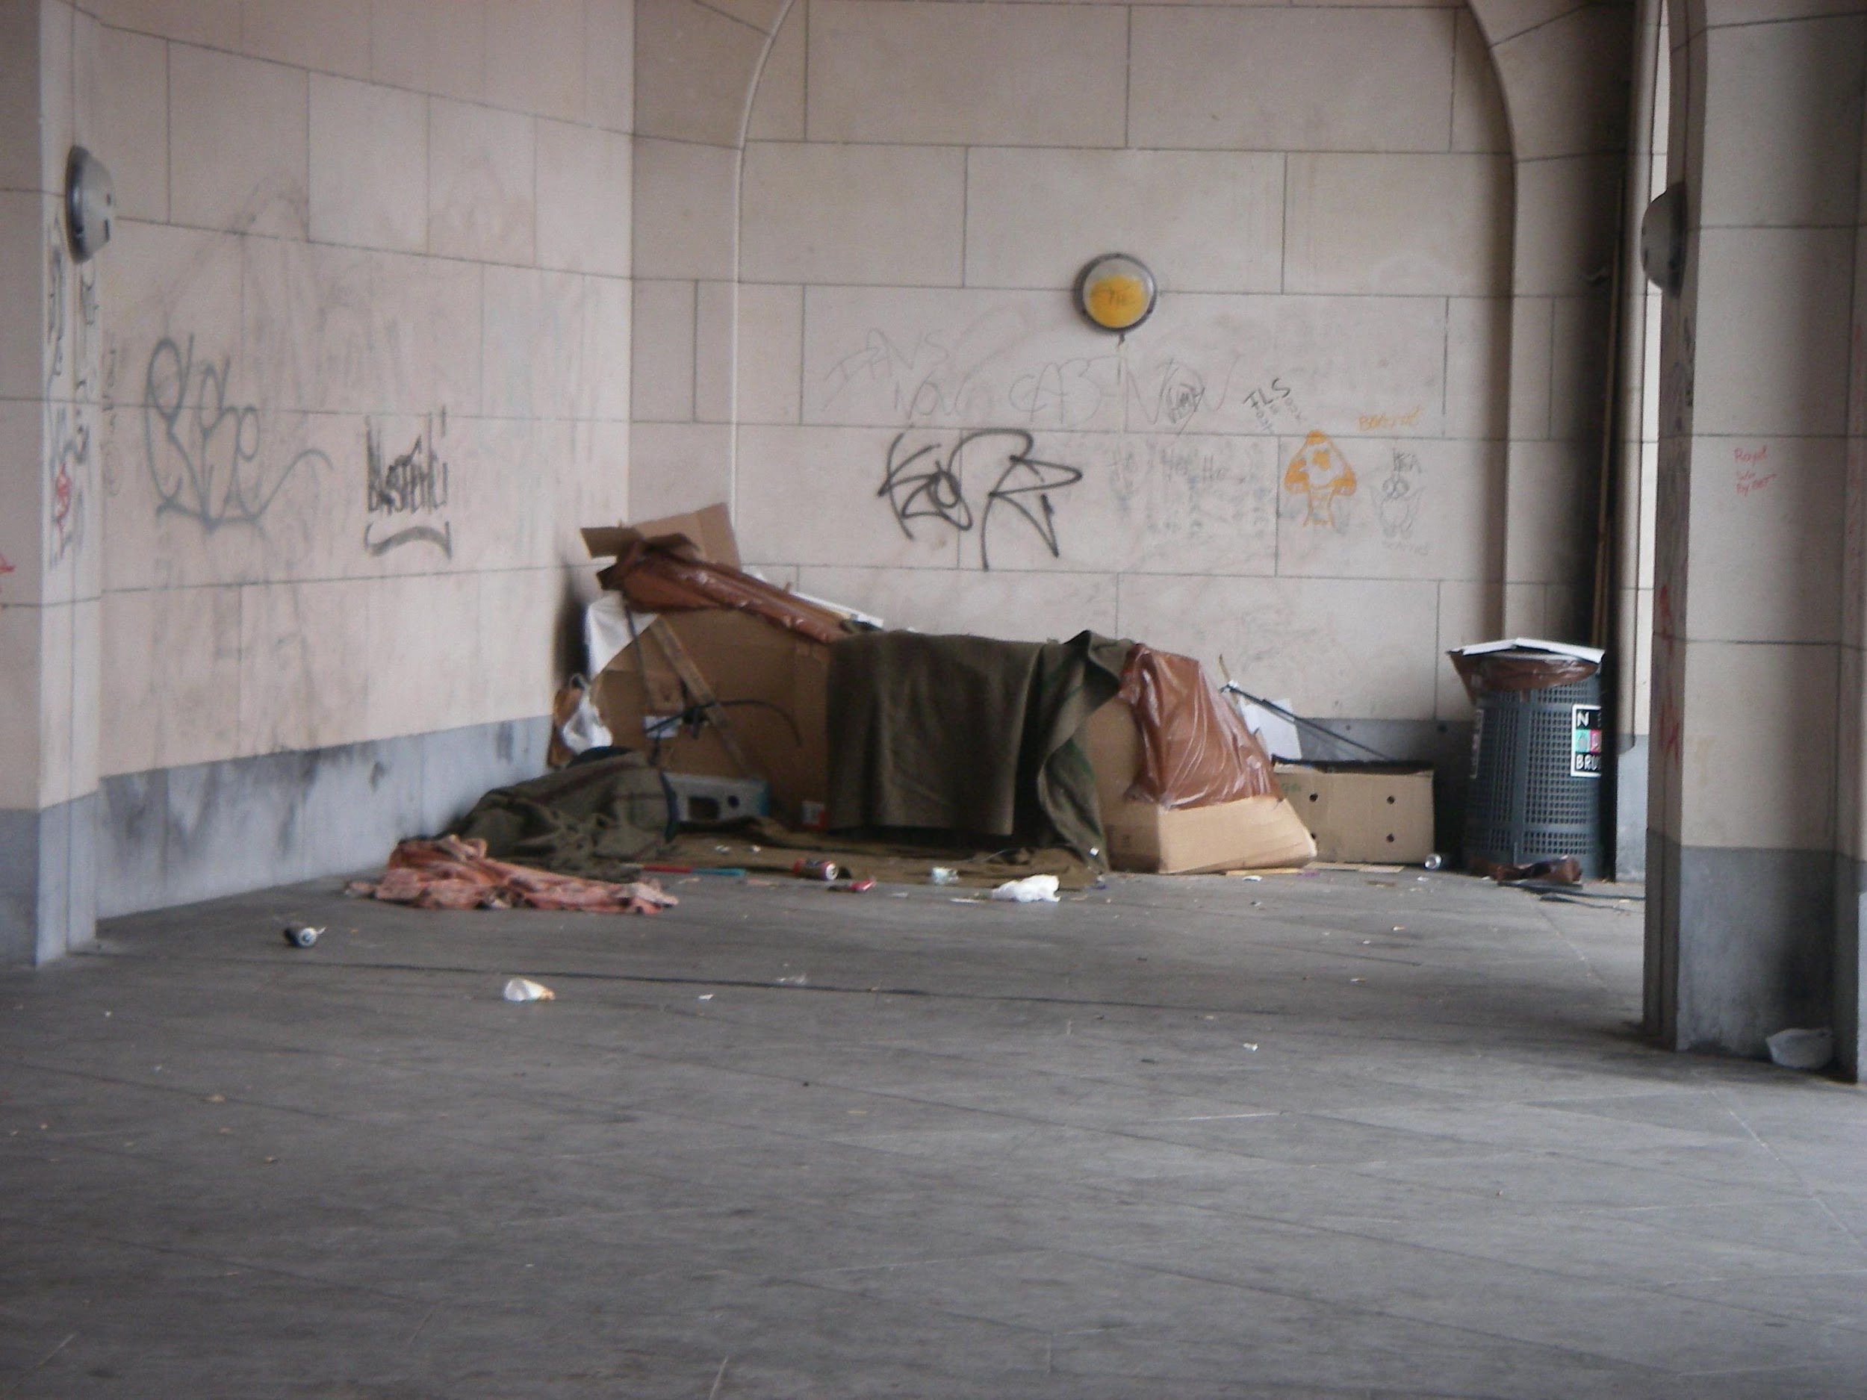
PROBLEMATIQUES
PATIENT : Mauvaise santé, perceptions négatives
PERSONNEL MEDICAL : Lassitude et découragement
INFRASTRUCTURES : Offre et information insuffisantes
Notes:
Grâce à l’étude de terrain, elles ont observés 3 grands problèmes.
(d’abord citer juste les titres « patient », « professionnel » et les « infrastructures », puis revenir en détail sur chaque)
En ce qui concerne les « patients », ils ne se rendaient pas compte de la gravité de leur situation (santé et hygiène). Ils avaient peur des services médicaux (comme nous avons parfois peur d’aller chez le dentiste). Peur de la confrontation à leur corps et au personnel soignant/social. Ils avaient une estime d’eux même très basse.
En ce qui concerne les professionnels en contact avec un public en grande précarité, ils étaient lassés et découragés. Ils devenaient habitués à voir ces personnes sales sur elles ou encore avaient peur de briser la relation avec eux et donc dans ces 2 cas ne parlaient pas de l’hygiène avec eux.
Ex 1 : un Monsieur qui arrive tous les 2 jours aux urgences dans le même état, finit par ne plus être enregistré par le personnel.
Ex 2 : un médecin qui voit un patient avec tant de problèmes lors d’une consultation aura du mal à savoir par où commencer et sera découragé d’entreprendre quelque chose car ce patient ne reviendra peut-être jamais ou que dans très longtemps.
En ce qui concerne les infrastructures, il existait déjà énormément de services/activités/formes d’aide mais souvent méconnues du public concerné.
Ex : En 2006, il y a eu une grande canicule en été. Lors du travail de rue, les infirmières faisaient beaucoup de prévention par rapport à la déshydratation. A l’époque, une canette de bière coutait plus chère qu’une bouteille d’eau. Or à 15 mètres des infirmières travaillant en rue, elles ont vu des fontaines d’eau. Potable ou non? Ce n’était pas indiqué. Il manquait donc des informations

Slide 10
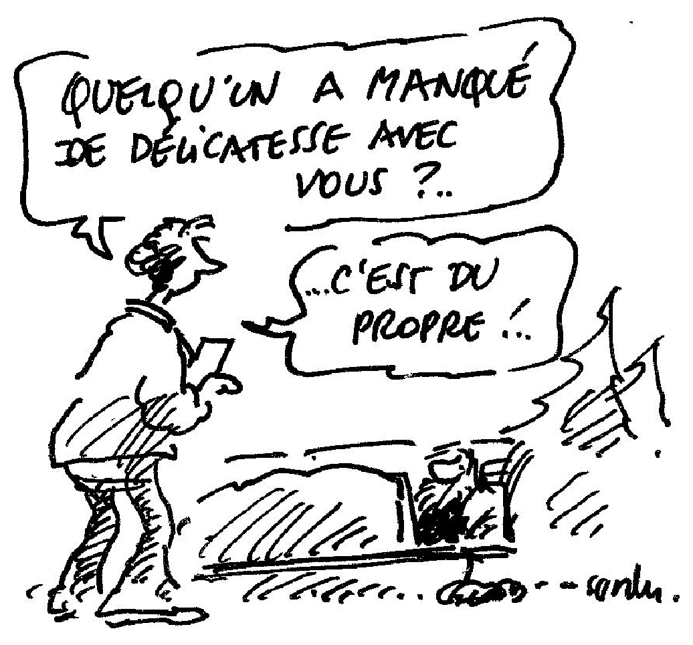
INNOVATION SOCIALE
L’Hygiène
Outil diagnostic d’exclusion sociale
Influence sur les relations sociales
Petits objectifs possibles
REINSERTION PAR L’HYGIENE
Notes:
Innovation sociale = notre réponse apportée à la problématique = l’hygiène
Le thème transversal aux 3 problématiques est « l’hygiène ». Les patients ne se rendent pas compte de leur situation, ils sont sales sur eux et tant qu’ils sentent mauvais, ils n’auront pas d’appartement. Les professionnels ont peur d’en parler avec les patients. Les infrastructures sont sous utilisées.
« diagnostic d’insertion » : L’état d’hygiène d’une personne nous montre si elle se sent bien ou moins bien.
Ex : quand un patient a moins envie de se soigner, c’est quand il va moins bien, que son état de bien-être est diminué.
« influence sur les relations sociales » : le fait de bien ou moins bien présenter fera que l’entourage de la personne aura envie ou pas d’approcher la personne.
Ex : l’odeur est la 1ère chose qui éloigne les autres de soi. Que ce soit l’odeur exagéré de parfum ou l’odeur de vomit.
« Outil de travail » : C’est très facile à utiliser par le patient. Il peut choisir ce qu’il veut faire pour prendre soin de lui et le faire seul. C’est une façon pour reprendre le pied/le contrôle dans sa vie. Par cela, et en y allant par petites étapes, la personne reprendra aussi confiance en elle.
Ex : se laver les mains dans un restaurant social, se passer une lingette tous les jours sur les mains, aller prendre une douche, se couper les ongles, etc.
Il y a un 1er déclic qui se fait chez le patient : il se rend compte qu’il arrive à faire des choses, qu’il peut reprendre le contrôler de sa vie, qu’une réinsertion est possible, que le rythme ne dépend que d’elle.
(Le 2ème déclic sera de se projeter dans le futur)

Slide 11
STRATEGIE
Changement de mentalités
Travail avec les personnes les plus vulnérables
Bruxelles: benchmark
Convergence dans différents niveaux d’actions
➔ Changement de la norme
Notes:
Pour que cela marche (référence au slide précédent), il y a plusieurs choses à faire :
Changement de mentalité : car beaucoup de personnes sont convaincus que les SDF vont que faire des aller-retour de la rue au logement, que c’est leur choix de vivre en rue et que parler de l’hygiène est trop intime.
Nous travaillons en priorité avec les « personnes les plus vulnérables » car elles sont les plus à risques. Cela est motivant pour tous (travailleurs, autres sdf qui veulent faire de même, etc.) de voir que la réinsertion fonctionne pour des personnes si désinsérées. Du coup nous sommes convaincus que cela marchera avec tous.
« Bxl : benchmark » : Plus largement, notre projet sert à montrer que dans les conditions de Bxl comme grande ville aux problèmes multiples et importants (toxico, prostitution, alcool, etc.)si quelque chose change, évolue pour des personnes en grande précarité, cela peut marcher ailleurs aussi. Cela peut –être pris comme sorte de modèle.
« convergence des niveaux d’actions » : Le projet fonctionne également car nous agissons sur les 3 problèmes à la fois ( rappeler le slide des 3 problèmes soit oralement soit en le remontrant ici?) et arrivons ainsi à un changement de norme.
-> tout est possible dans le monde : plus ‘normal’ qu’il y aie des personnes sans abri
Ex 1 : pour le tabac : au début il était juste indiqué sur les paquet de cigarette que (fumer tue » ou des photos de poumons abîmés, etc.) . Ensuite, le tabac a été interdit dans les cafés et en 6 mois, c’était tout à fait adopté.
Ex 2 : pour l’hygiène : il y a 5-6 ans, parler de l’hygiène était inconcevable pour les travailleurs (car sujet trop intime, peur de briser la relation, de choquer etc.). 1 a ½ après, le Pispot Festival a été mis sur pied pour parler du nombre de WC-urinoirs et de l’hygiène de ceux-ci en ville. Douche Flux a été mis sur pieds. Idr a continuer à former de nombreux assoc/travailleurs de tout horizon. Maintenant, parler de l’hygiène devient presque normal, une évidence.

Slide 12
ACTIONS
Patient → suivi en rue et en logement
Professionnel → formations
Infrastructure → création d’outils

Slide 13
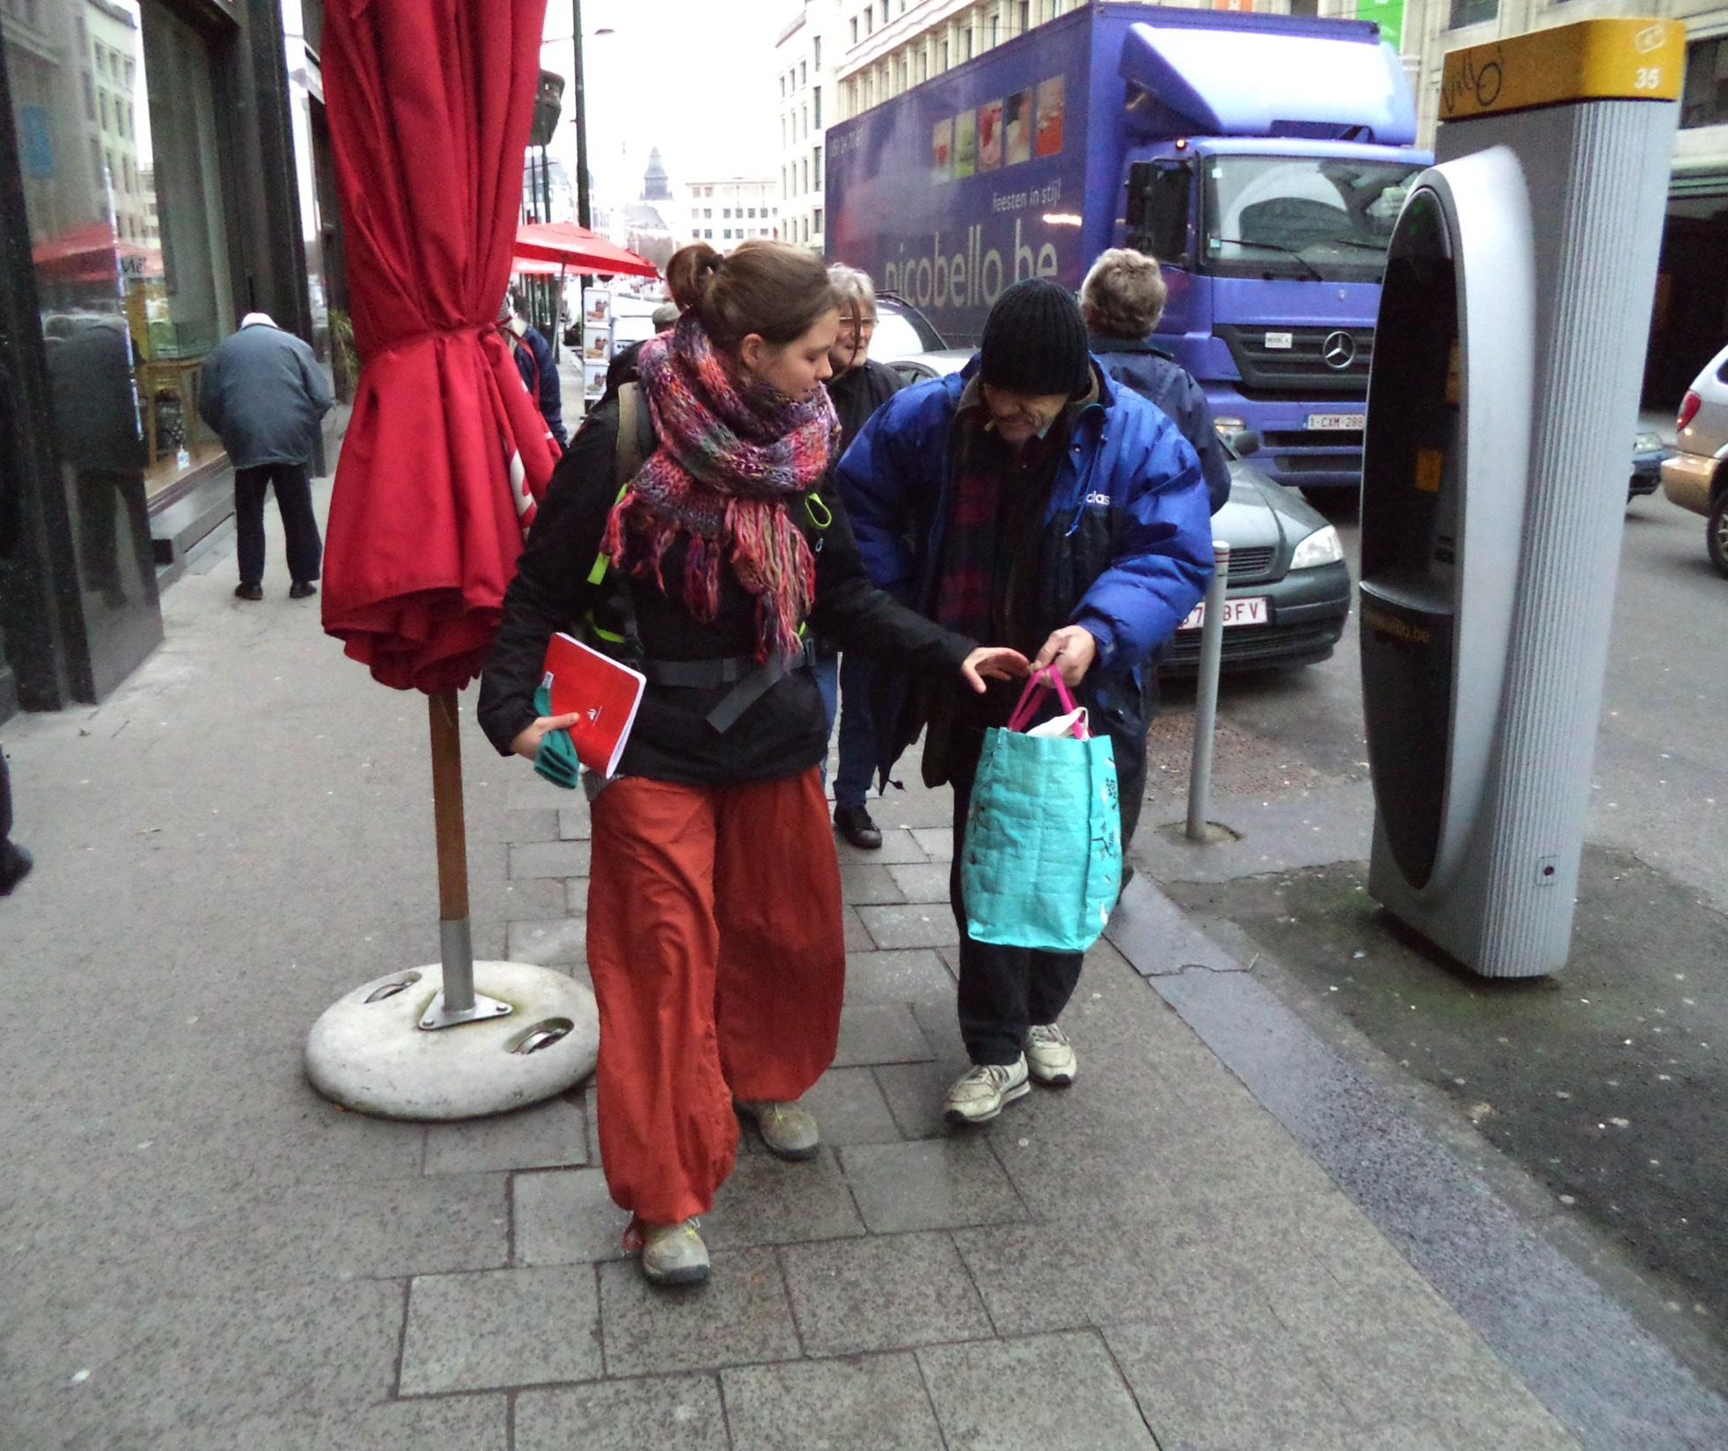
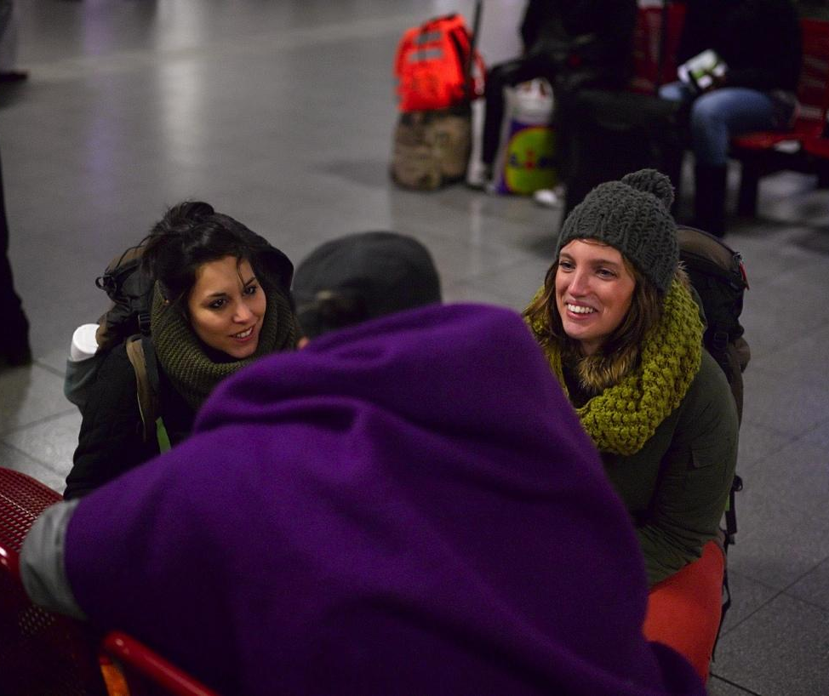
ACTIONS
Travail de terrain:
Accompagnement de la rue au logement
Coordination des soins du patient
Notes:
Décrire :
le travail sur l’estime de soi par l’hygiène et la valorisation des talents. Surtout avec des exemples.
notre approche en rue.
le travail en réseau sur le terrain et par les appels.(cfr slide suivante) + organisation pro-active de réunions
Info :
On parle de « suivi » (et plus de travail de rue) car nous allons et dans la rue et dans les logements.
Tout dépend du temps que l’on a devant soi, s’étendre sur des exemples, sur le travail de suivi des patients.
Ex : S’il s’agit de médicaux : s’axer sur le lien que nous faisons avec les maison médicales, les hôpitaux, les dispensaires

Slide 14
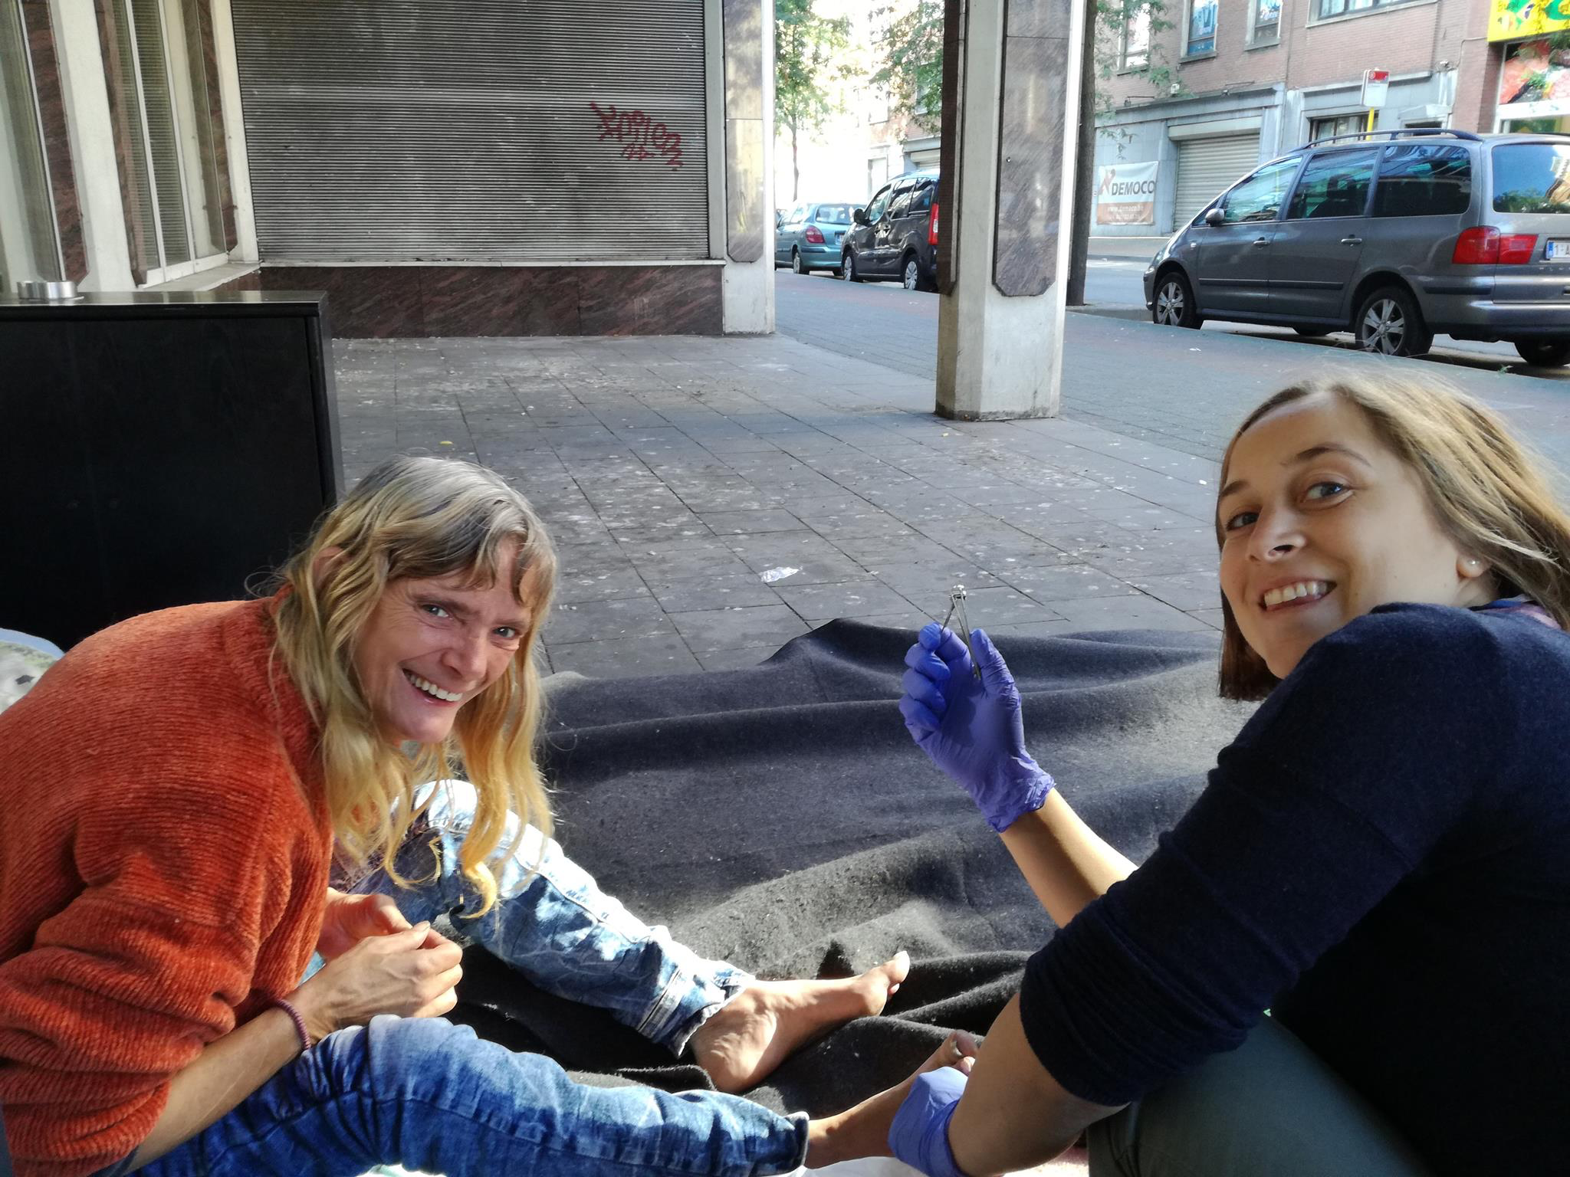
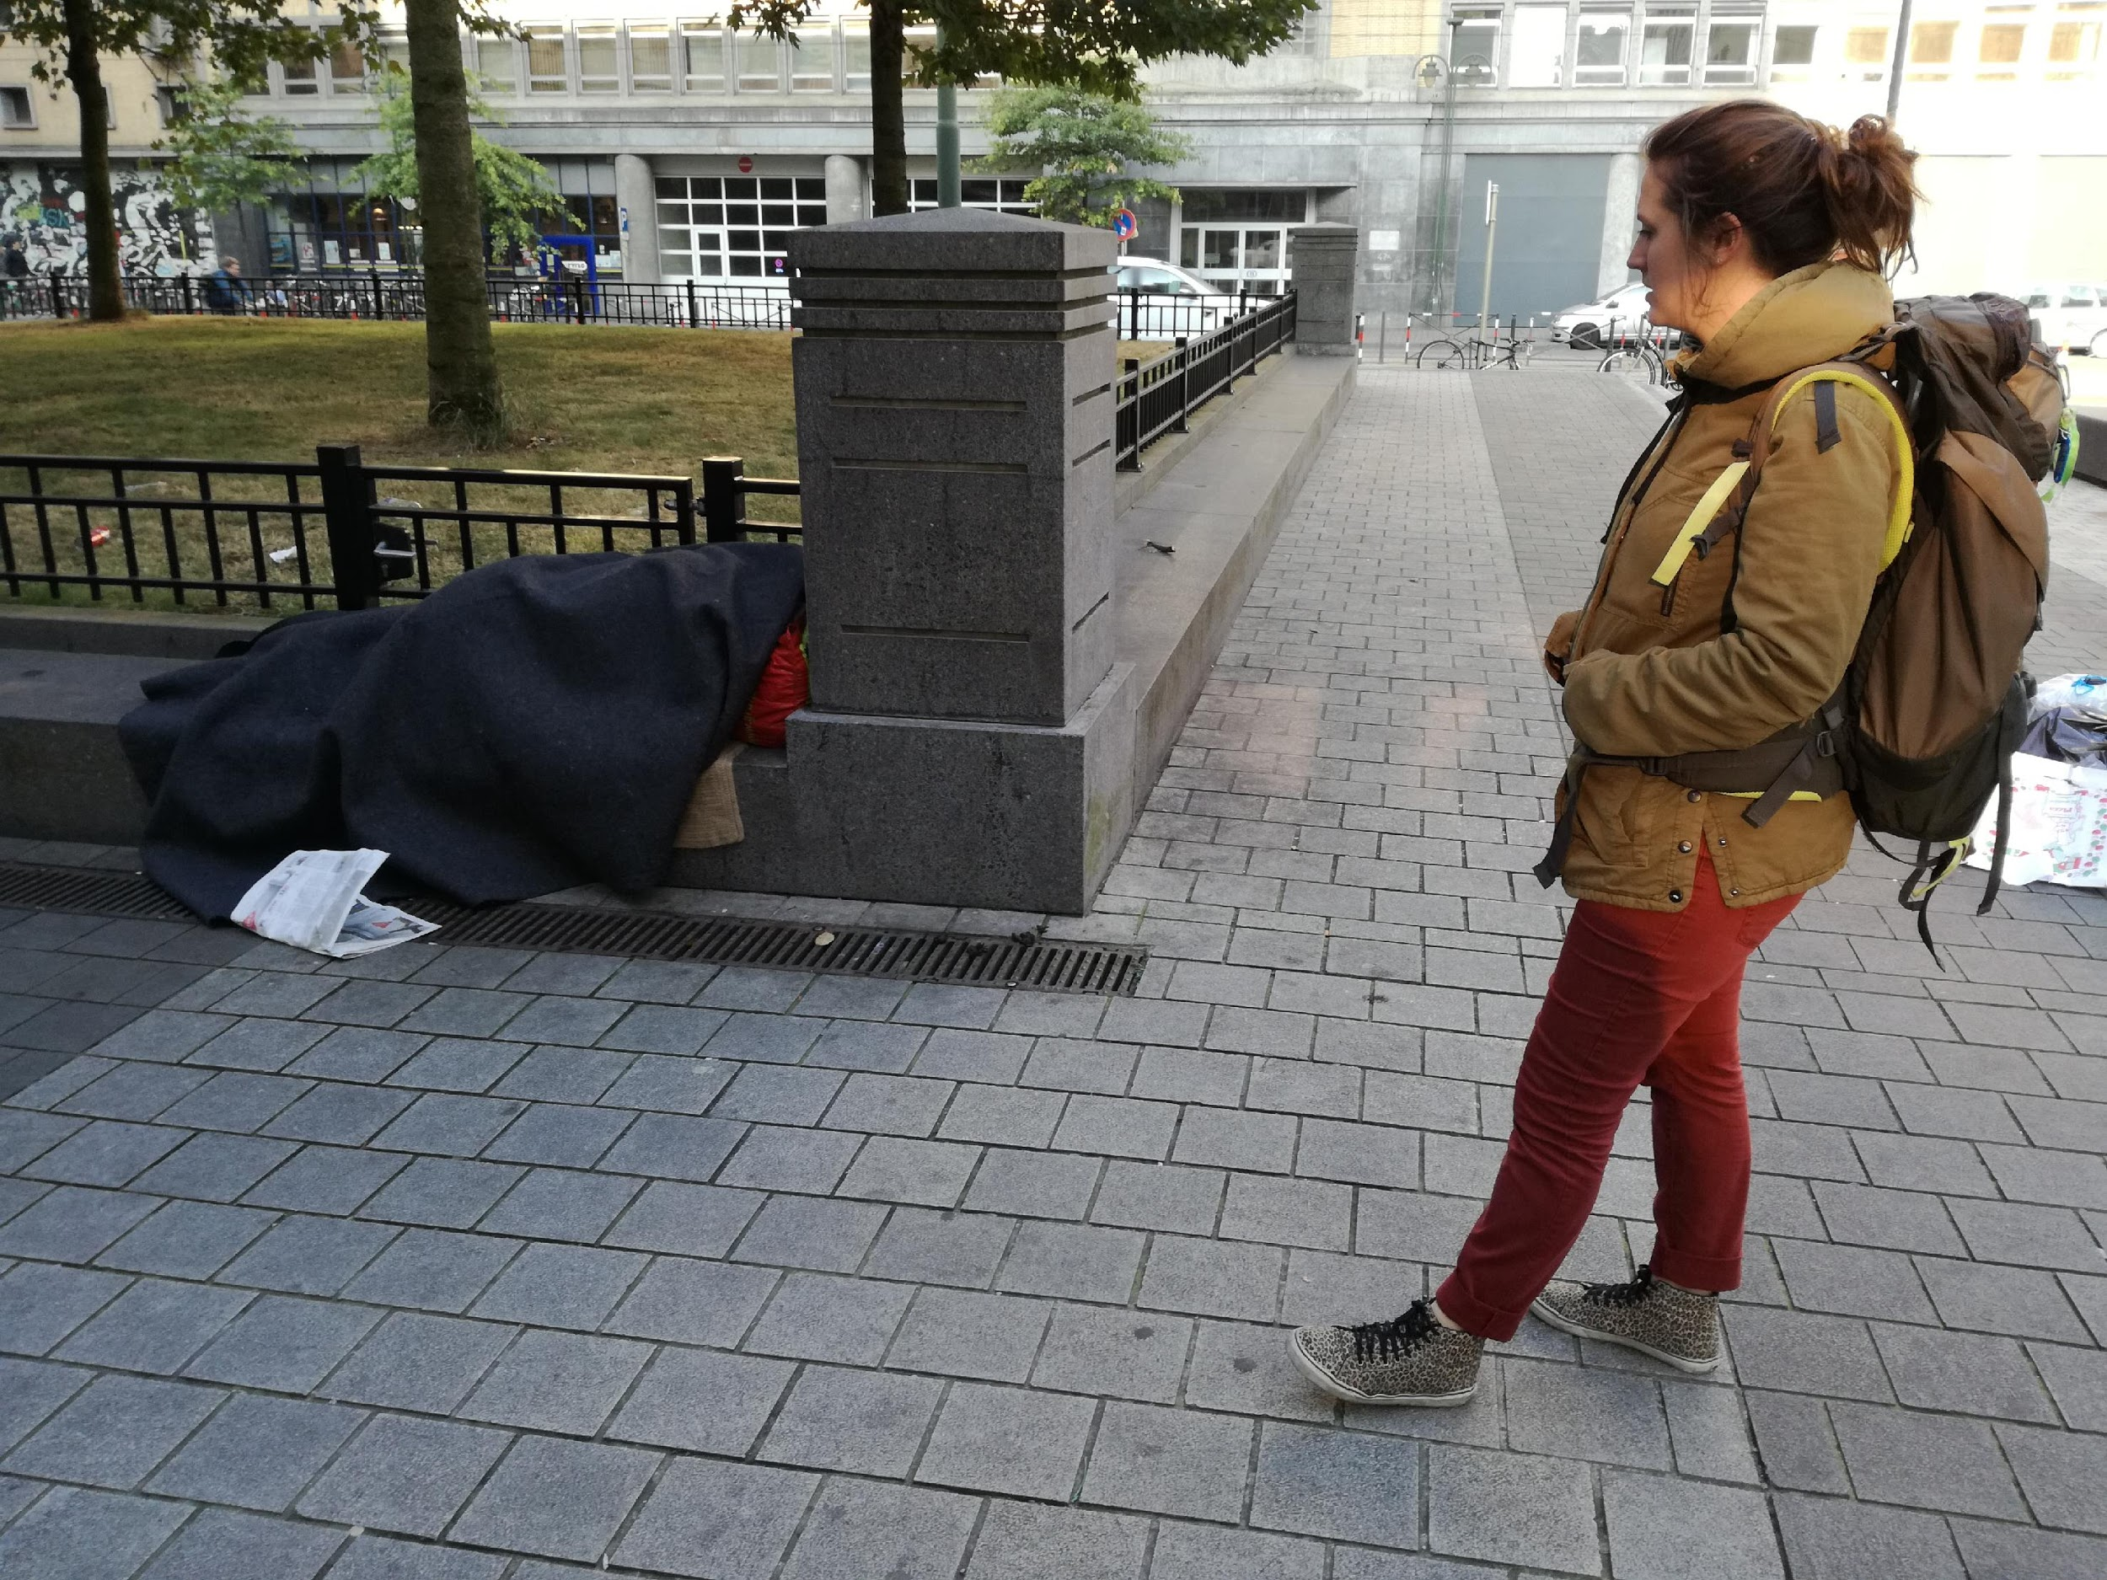
ACTIONS
Travail de rue

Slide 15
PARCOURS DE REINSERTION
Notes:
La réinsertion est possible, c’est pourquoi nous avons mis sous forme de flèche les étapes d’un passage de la rue à un logement (comment on sort de la rue).
Le pré-suivi nous permet d’être au courant que ces patients existent que ce soit par notre repérage lors du travail de rue ou grâce au réseau qui nous contacte à leur sujet.
Lorsque la personne entre en suivi, nous la rencontre de façon plus régulière, soutenue. Elle va généralement avoir 2 déclics :
Le 1er (lors du travail de l’hygiène et de la valorisation): Aller chez l’AS ou le Dr n’a pas beaucoup de sens si la personne n’arrive pas à prendre soin d’elle. C’est pourquoi nous nous concentrons là-dessus en priorité.
La personne reprend le contrôle de sa vie et confiance en elle car elle réalise des petits et grands soins d’hygiène par elle-même pour elle-même.
Le 2ème (lors du travail au niveau social et médical) : la remise en ordre sociale, permettra d’accéder à un médecin et plus tard un logement etc. Quand le patient va chez un Dr c’est un pas énorme. Cela signifie qu’elle se projette dans la vie, et non plus dans la survie. Elle se dit que dans 1 mois, 6 mois elle sera toujours vivante.
Le patient va amener souvent lui-même l’idée d’un logement, passant de la survie à la vie. Si tel n’est pas le cas, proactivement nous l’aborderons.
Arrivé dans son logement, c’est un changement énorme. Création d’un nouveau réseau autour de lui autant de professionnel que de relations amicales. Il a besoin de se recréer de nouvelles habitudes et de se sentir soutenu. Quand le réseau est bien stable, nous (IDR) prenons distance et nous recentrons sur de nouvelles personnes. La personne peut passer en post-suivi. Le patient a besoin de se sentir utile, d’avoir un rôle pour quelqu’un, quelque chose. Souvent son identité de rue doit changer en même temps ex : un homme en rue est considéré comme « le plus vieux de la gare centrale » ou « l’infirmier de trône attentif à chacun ». Nous proposons un soutien par des bénévoles visiteurs aux patients relogés.

Slide 16
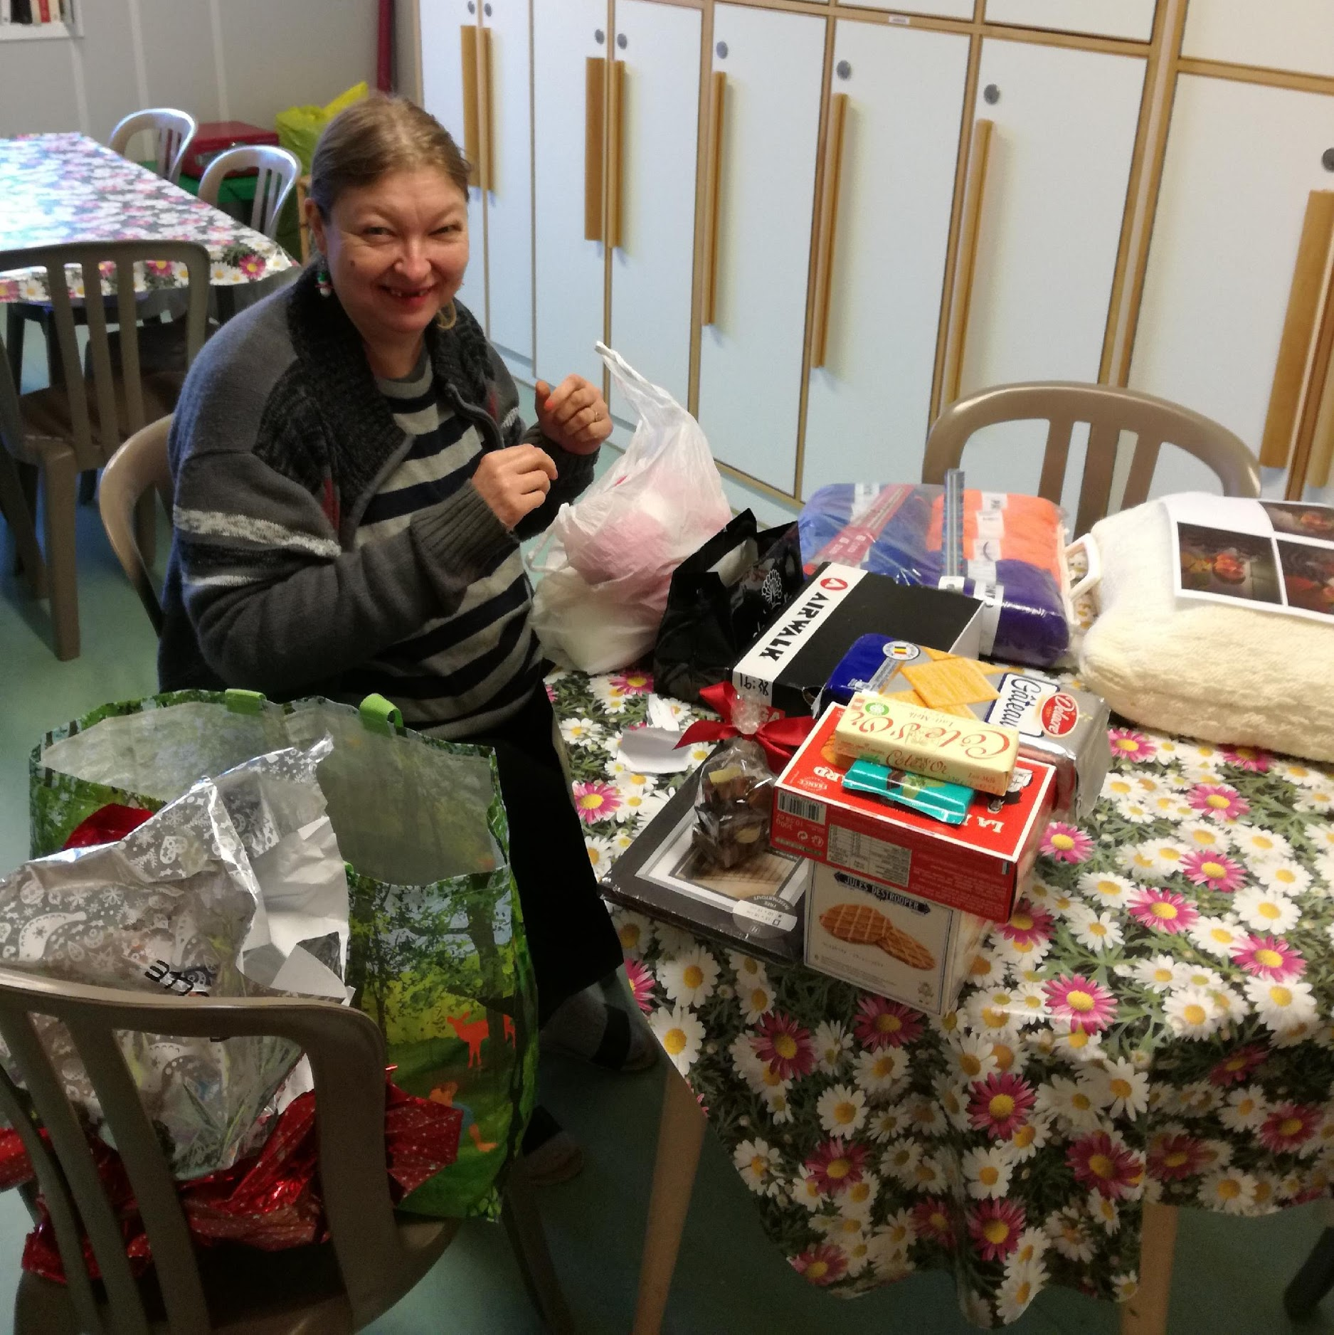
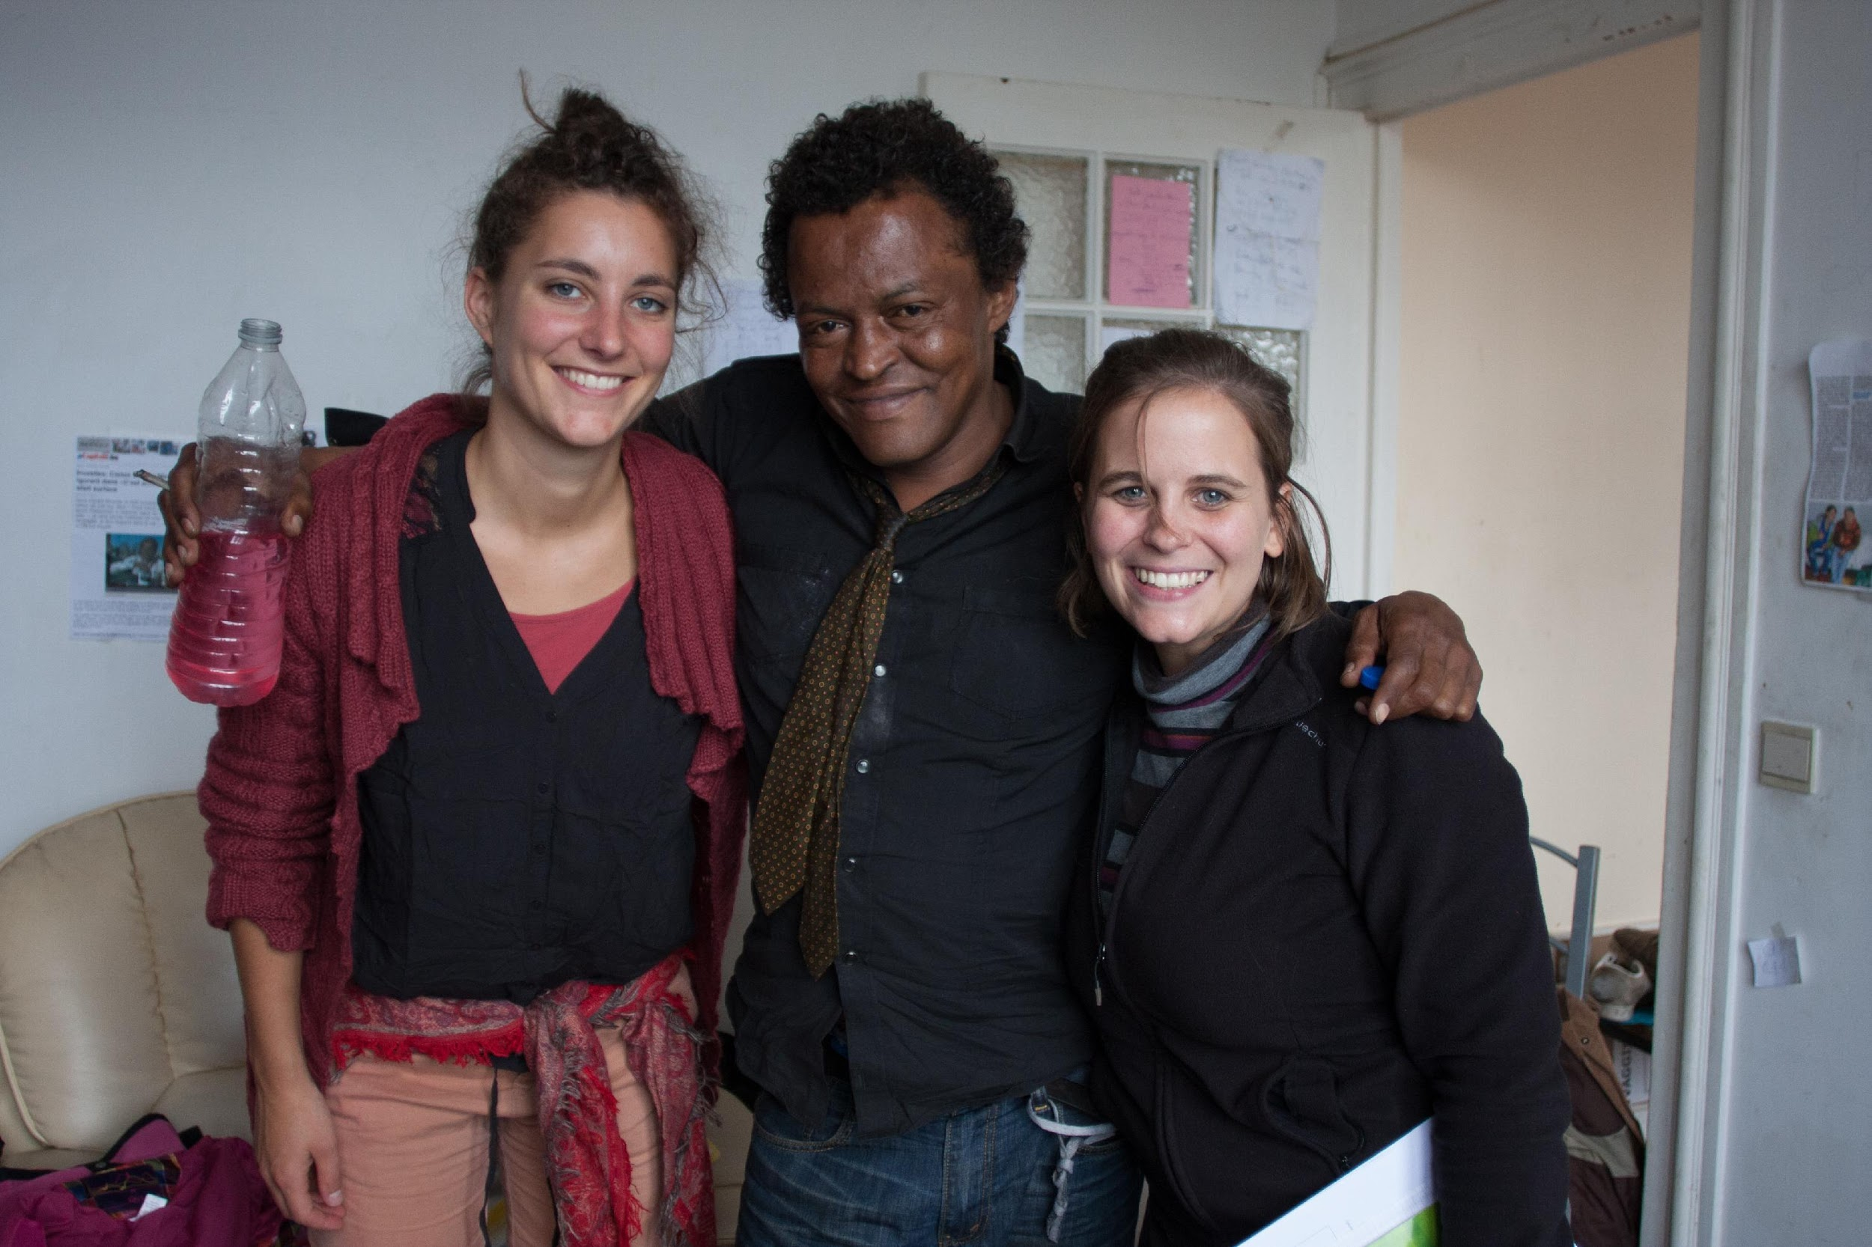
ACTIONS
Travail en logement
Notes:
Continuité du suivi jusqu’en logement avec mise en place de relais
Housing Fast :
Captation de logements: partenariat avec MRS, MSP ou autres projets de logements accompagnés.
Facilitation en logement: visite du logement avec le futur locataire, soutien de la personne etc. Explication du travail d’IDR à la nouvelle structure.
Soutien en logement: visites régulières au départ puis de plus en plus espacées, mise en place d’un bénévole visiteur (= notre relais)
Housing First:
Création de logement: création de projets innovants en matière de logements pour les personnes sans abri (containers etc.)
Captation de logements: partenariats avec des projets existants ou conventions avec des CPAS, communes, AIS etc.
Facilitation en logement: visite du logement avec le futur locataire, lien entre bailleur et locataire
Accompagnement en logement: suivi médico-psycho-social, aide à l’insertion dans son quartier etc.
Relais vers d’autres services: mise en lien avec relais (professionnels de la santé ou autres, associations, bénévoles visiteurs)

Slide 17
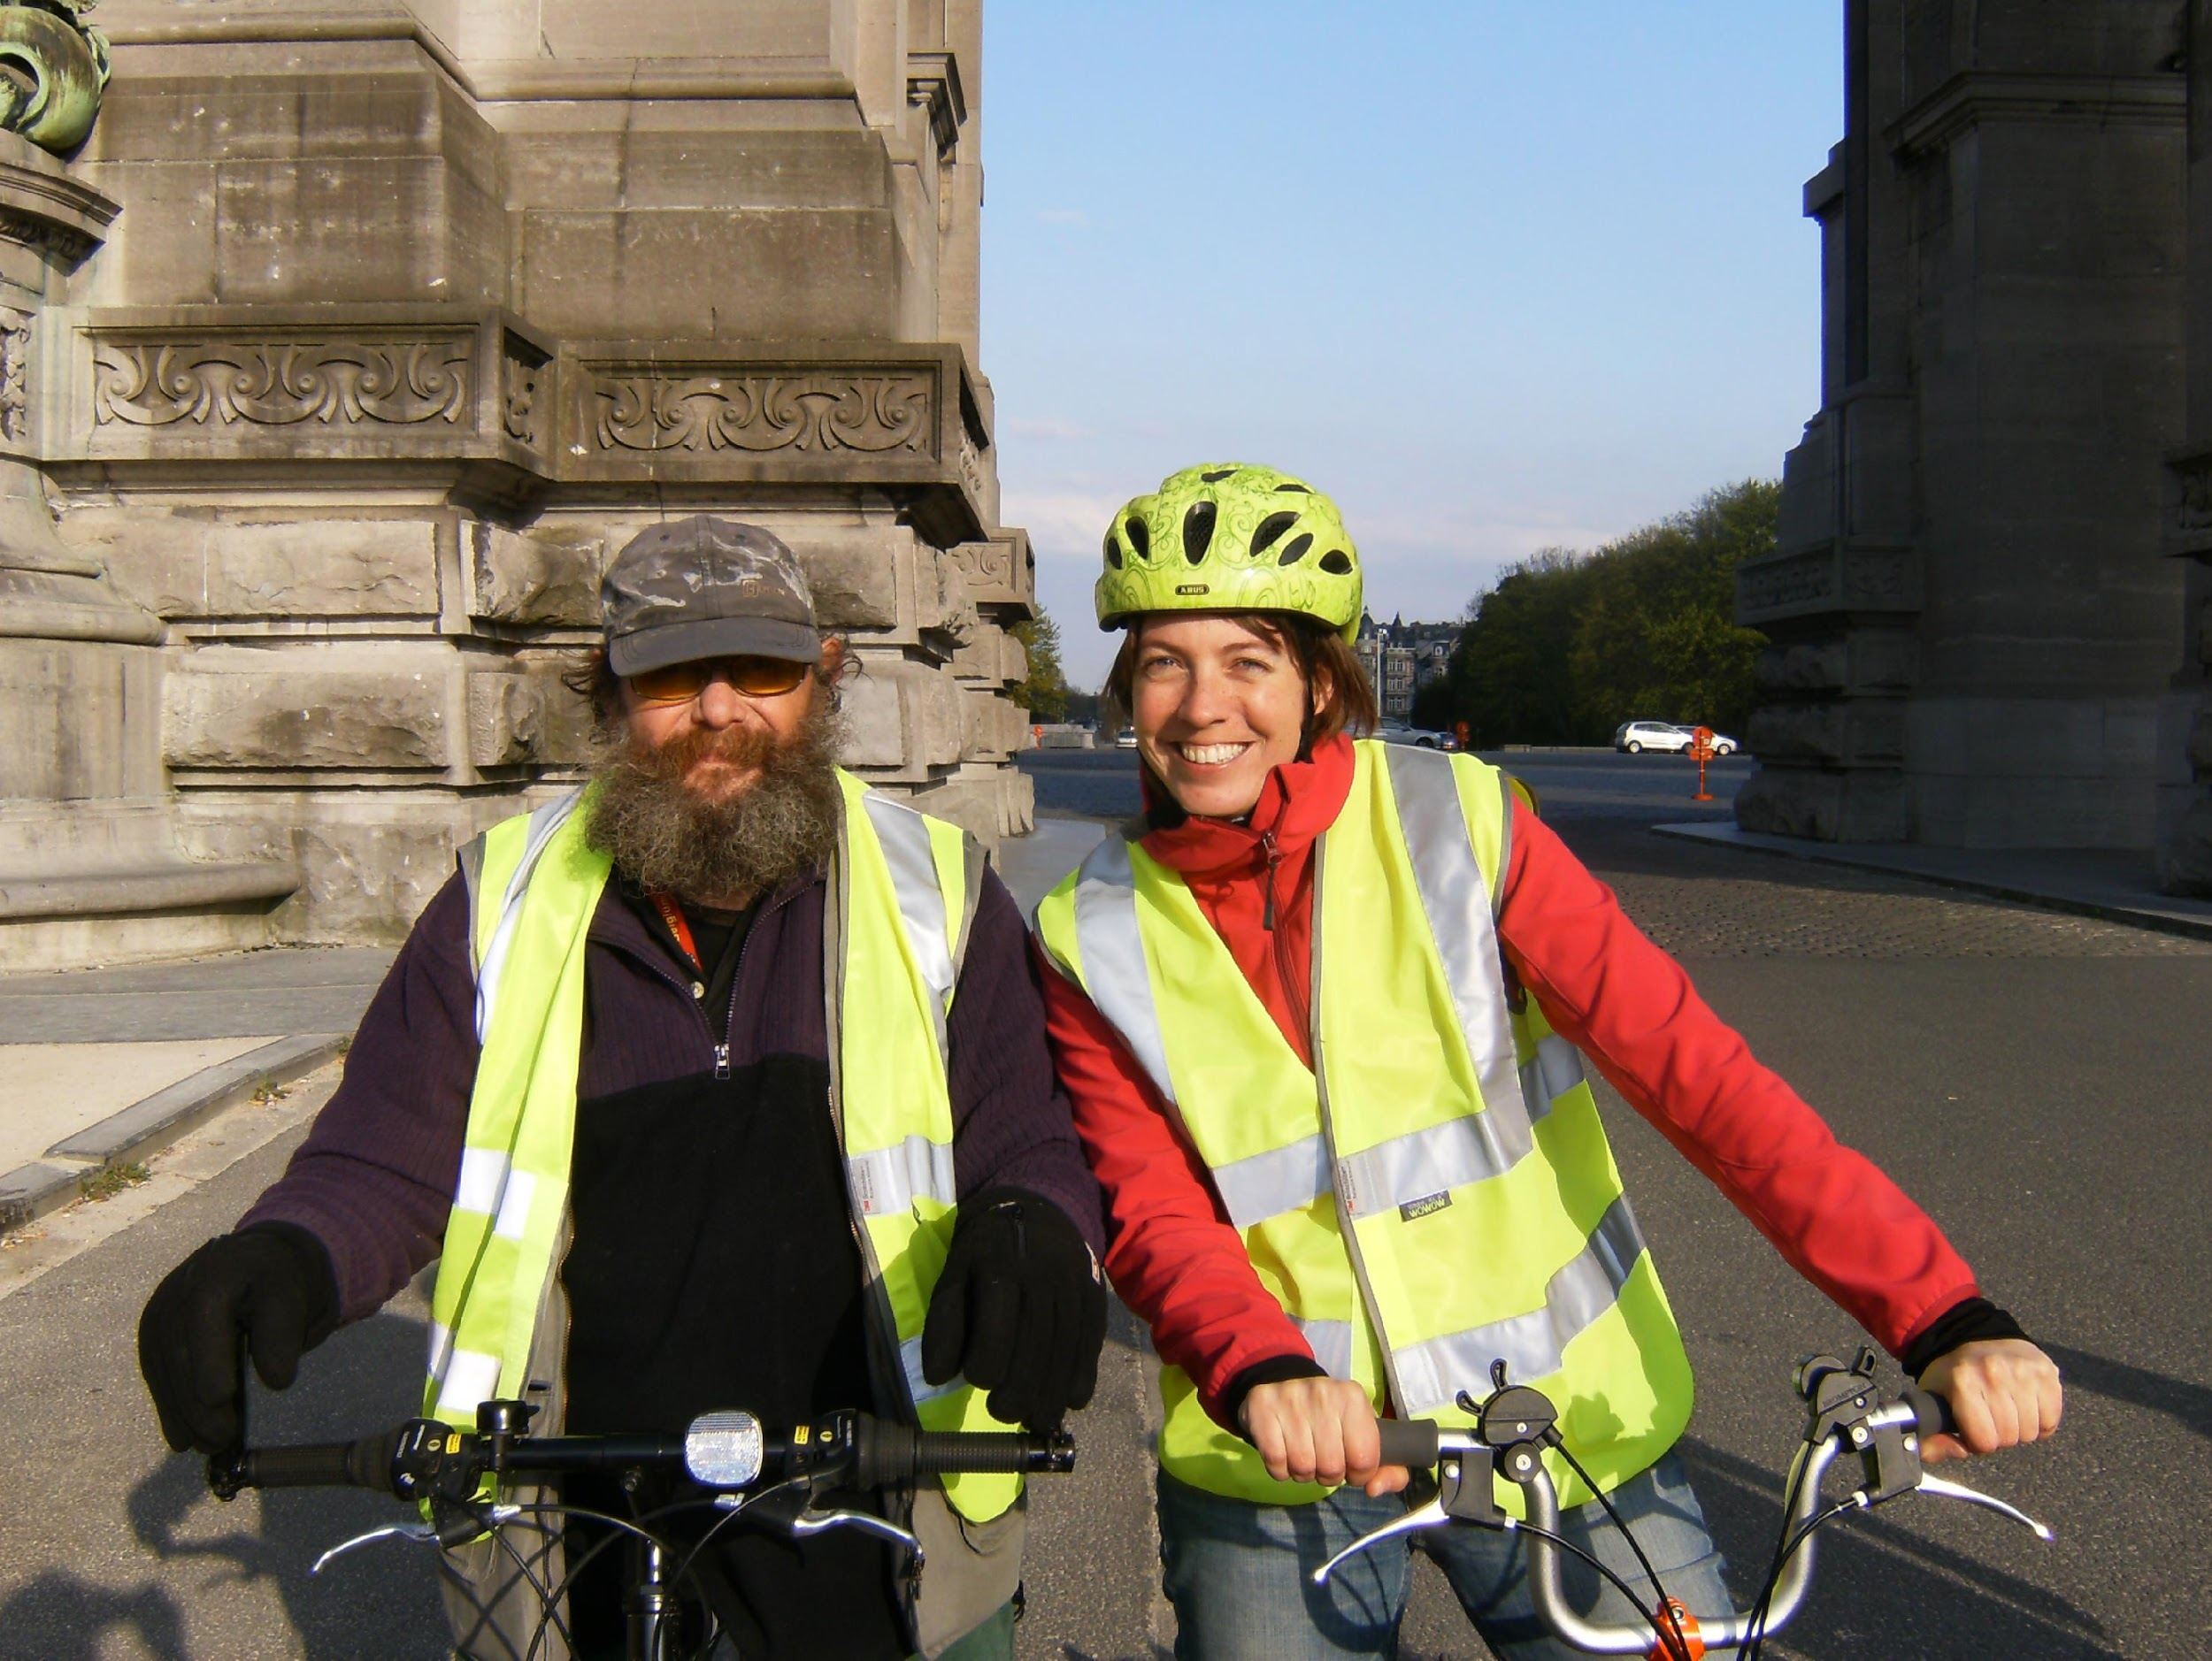
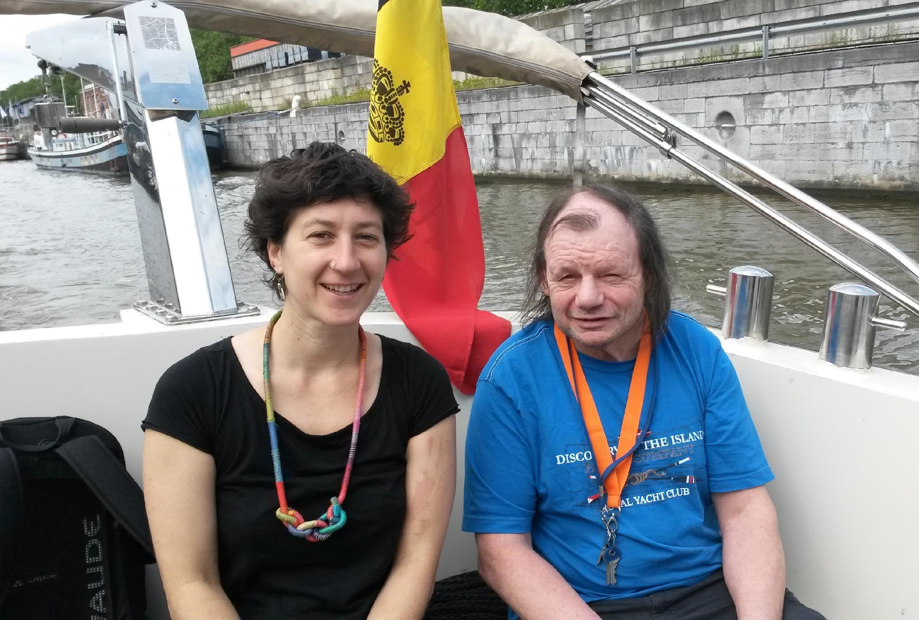
ACTIONS
Notes:
Illustre le travail de valorisation, travail sur l’estime de soi.
M. B. Robert : mordu de vélo. Venait s’entrainer avec IDR au parc du cinquantenaire à vélo pendant que les autres couraient.
M. D. Dany : aime la mer, excursion en bateau avec 1 bénévole d’IDR

Slide 18
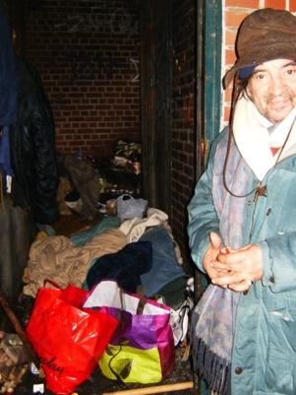
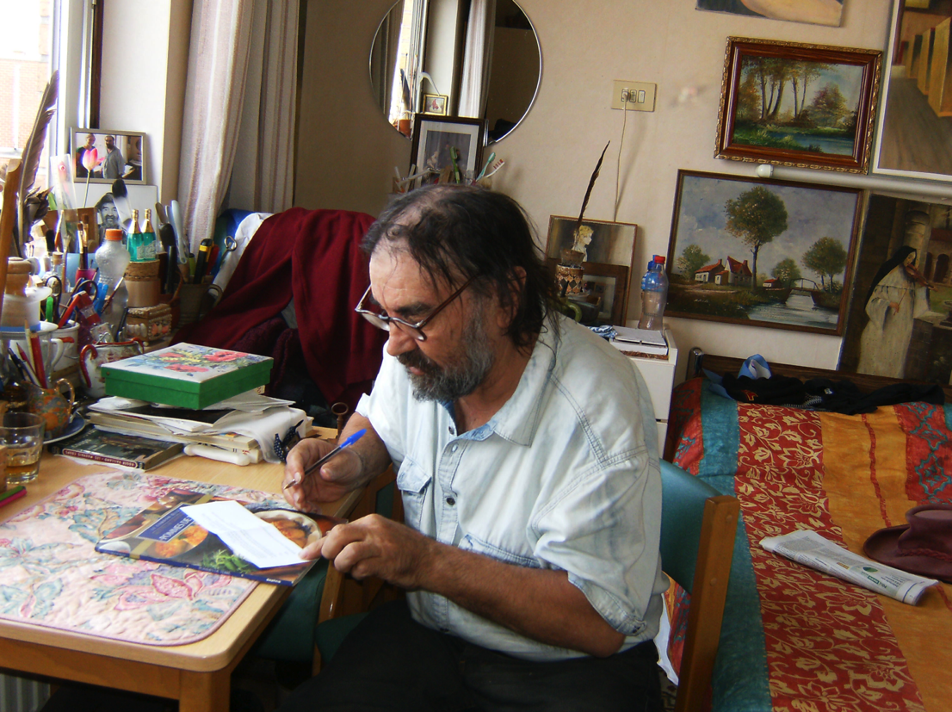
ACTIONS
10 – 15 ANS
EN RUE
Notes:
Sentiment d’utilité : jardinier ponctuel du home, peinture.
Suite à un reportage télé avec IDR, sa famille a repris contact avec lui.

Slide 19
ACTIONS
Patient → suivi en rue et en logement
Professionnel → formations
Infrastructure → création d’outils

Slide 20
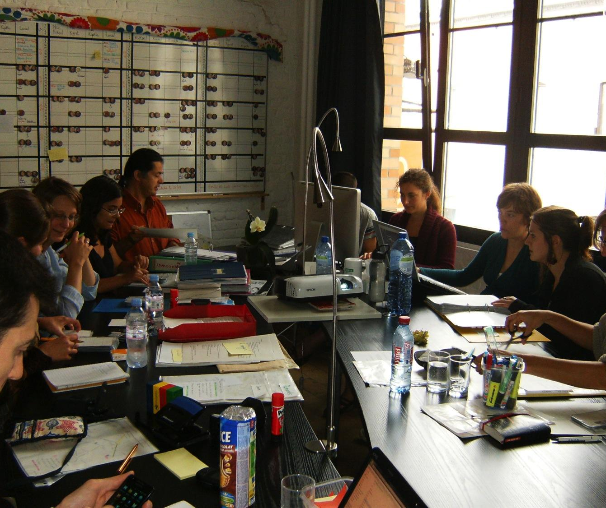
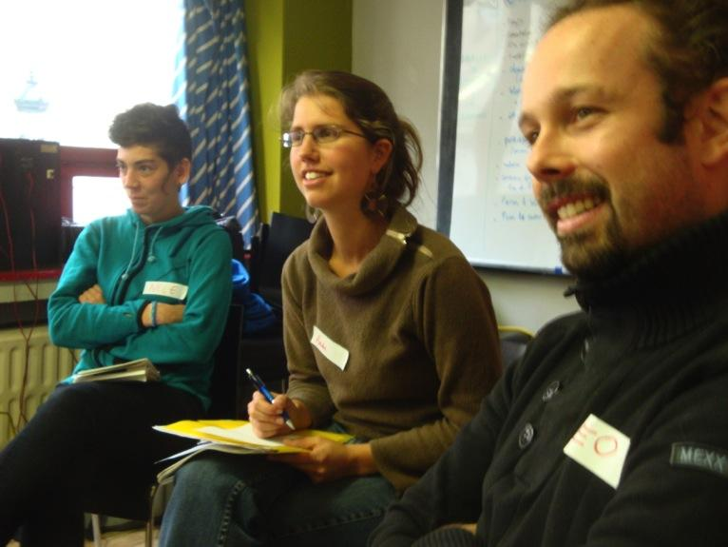
ACTIONS
Relationnel et soins
Une centaine de professionnels formés chaque année
Notes:
Buts de la formation:
- Comment rentrer en relation avec ces personnes et comment les soigner, leur parler de l’hygiène
- Comment être plus à l’aise pour aborder l’hygiène avec quelqu’un
Nous avons mis sur pieds des formations car les travailleurs sociaux/médicaux/sécurité étaient découragés (cf. slide « 2.problématique observées »)
Nous avons réuni un groupe de personnes sans-abri pour préparer ces formations. Nous les avons questionnées sur la façon dont ils aiment être abordés, aidés, pourquoi ils ne se lavent pas/peu, etc.
Ainsi est née la formation sur le thème de « l’hygiène et la précarité ».
Nous la donnons à 3 publics : travailleurs médicaux/sociaux/agents de sécurité des gares et parcs.
Nous la donnons en français et en néerlandais.
Les lieux où nous avons déjà donné les formations : Belgique (Bxl, Liège, Namur, Charleroi, etc.), France (Cherbourg), Pologne (Varsovie).

Slide 21
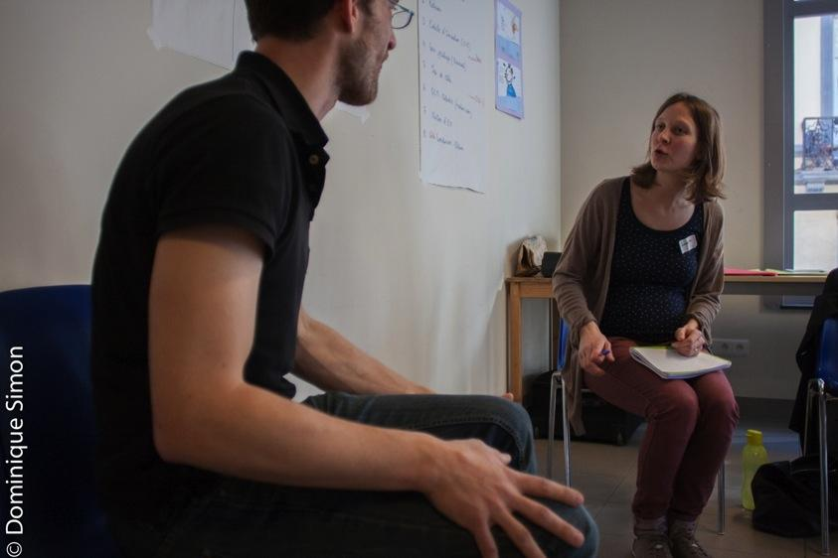
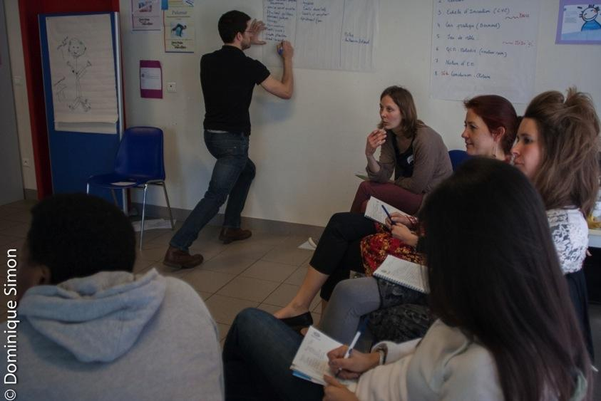
ACTIONS
Et moi?
Pourquoi je ne me lave pas?
Echange d’expériences
Notes:
La façon dont nous donnons la formation a évoluée afin qu’elle soit adaptée à tout public qui a se pose des questions sur la manière d’aborder l’hygiène dans son travail.
Nous partons de l’expérience des participants et les faisons participer par des brainstorming-jeux de rôle-mises en situation.
Comment être à l’aise pour parler d’hygiène? Pourquoi suis –je mal à l’aise quand j’en parle? Qui devrait en parler-qui est mandaté?

Slide 22
ACTIONS
a. Patient → suivi en rue et en logement
b. Professionnel → formations
c. Infrastructure → création d’outils

Slide 23
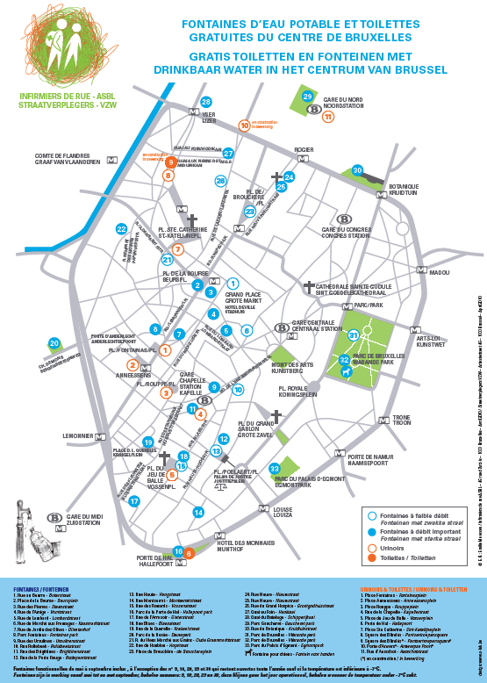
OUTILS : VALORISER CE QUI EXISTE
Notes:
Affiches intemporelles avec conseils de prévention (canicule, grand froid, hypothermie etc.)
Le plan des fontaines-urinoirs et toilettes gratuites sur Bruxelles
Il existe depuis 2007 et est réédité chaque année.
Cet outil, comme les autres, nous permet de mettre en évidence/valoriser ce qui existe dans le réseau au niveau des infrastructures et au niveau du travail sur l’hygiène au sens large.

Slide 24
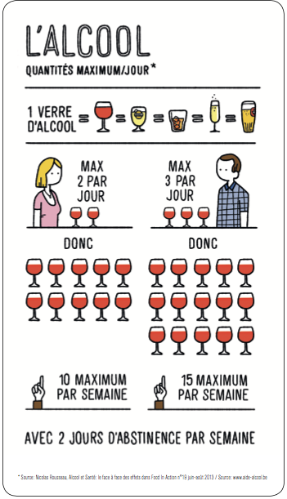
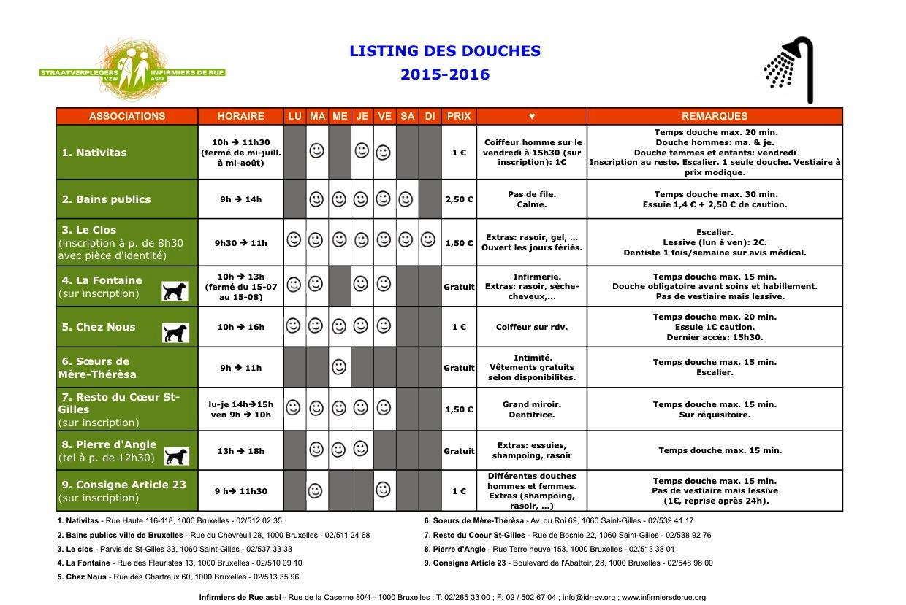
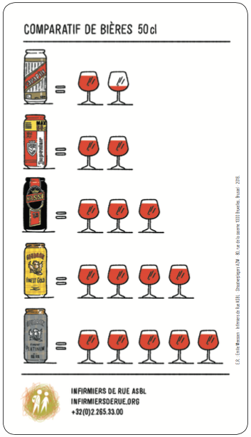
OUTILS : VALORISER CE QUI EXISTE
Notes:
Outil alcool
Le listing des douche = un des outils que nous avons crée et mis à jour régulièrement (version été, version hiver).
Nous avons mis en place un groupe de travail avec des personnes sans-abri. Elles ont testés des douches dans le réseau. Suite au test, elles prenaient un temps avec nous pour nous décrire ce qu’elles y ont apprécié (leurs coups de cœurs) en retour elles recevaient un défraiement.
Le fait que les SDF ont testé les douches, cela leur permet d’avoir un autre regard sur le lieu. Cela leur ouvre l’esprit et a eu un effet boule de neige sur les autres sdf autour d’eux.
Les associations, elles étaient encouragées dans ce qui fonctionnaient chez elles.
Manuel (proposer de l’acheter)
= connaissances d’IDR depuis création. Ecriture collective. Pls thèmes abordés: travail en réseau, soins, hygiènes, santé mentale etc.

Slide 25
BENEFICES POUR LA SOCIETE
Notes:
Humain :
le patient se réinsère dans le logement/société. Le bénéfice est évident pour lui.
Financier :
Les soins coûtent moins cher si un patient se soigne plus vite (prévention), si une hospitalisation est programmée, si le patient va moins aux urgences.
Indirect :
Ex 1 : Remise en logement d’une personne :
Quand une personne sans abri retrouve un logement. C’est important d’en aviser le réseau du patient car cela aura souvent un effet d’encouragement sur eux, sur leur travail.
Ex 2 : Formation :
6 agents de la SNCB Gare centrale ont été formés. 2 mois et demi après, la responsable de la SNCB est revenu vers nous car des commerçants lui avaient savoir que leur sentiment de sécurité s’était amélioré en gare. Ils sentent moins d’agressivité. Sentiment agressivité des commerçants de la gare centrale a diminué quand formation des agents de sécurité! -> impact indirect

Slide 26
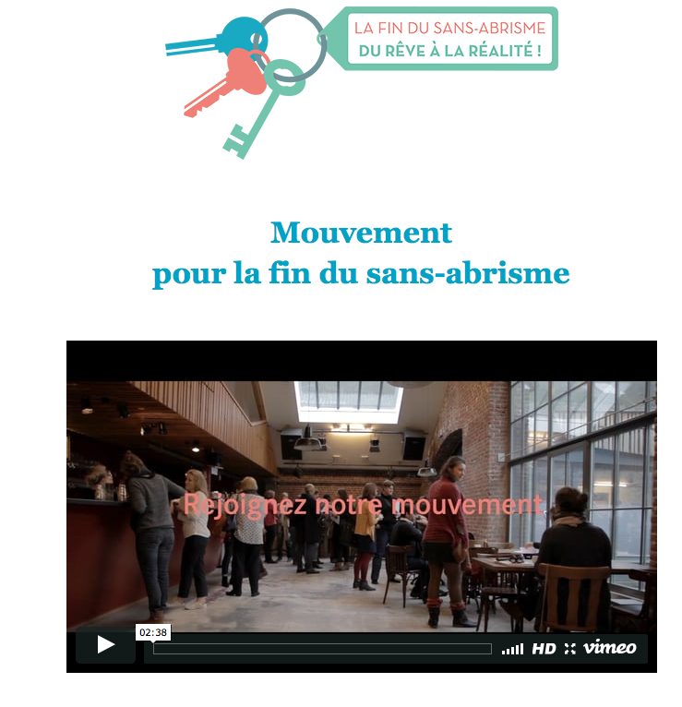
BENEFICES POUR LA SOCIETE
Notes:
Grâce au colloque organisé en octobre 2016, un mouvement est né à Bruxelles
Par fin du sans abrisme, nous entendons: avoir une solution durable de logement pour chacun
Cela s’inscrit plus globalement dans deux campagnes à l’échelle européenne et mondiale (Bruxelles est l’une des 12 villes sélectionnées)
IDR = association de contact mais une charte pour officialiser le mouvement est en travail avec pls autres associations/institutions

Slide 27
Logement
Campagne 400Toits
Semaine FFL
Hôpitaux
Mouvement
Fin du
Sans-Abrisme
Citoyens bienveillants
Prévention
Solutions pour les sans-papiers
Notes:
Dans le mouvement de fin du SA, des groupes de travail sont créé (logement) ou peuvent être créés sans problème par qui veut.
Au sein du groupe de travail logement, plusieurs activités sont en cours de développement:
-la campagne 400 toits (cfr dénombrement de la Strada de 2014: 400 personnes sans abri ‘de rue’). But: arriver d’ici fin 2020 à trouver un logement pour ces 400 personnes. -> dans ce cadre on organise une action la dernière semaine du mois de juin 2017:
-la semaine Face à face pour un logement. But: inventariser via un questionnaire les personnes sans abri, leur degré de vulnérabilité et en fonction leurs besoins en terme de logement). Préparatoire à la recherche des 400 logements (que chercher???). Dans ce cadre on recrute des bénévoles.
-Aussi nous allons faire appel à des ‘citoyens bienveillants’ pour garder un œil sur les personnes sans abri qui dorment dans leur quartier et nous tenir au courant de leur évolution (= nos yeux et nos oreilles). Seront au préalables formé aux outils spécifiques d’IDR.

Slide 28
BUDGET
50.000€ in 2006, 1.400.000€ en 2018
80% ressources humaines
Diversification
Notes:
Ne pas parler en détail des financements car si on parle par ex : de l’INAMI, pour être juste et complet, il faudrait aussi parler des autres pouvoirs publics (l’intégration sociale etc.).
A ses débuts, l’asbl fonctionnait avec 2 mi-temps et nécessitait un budget de 50.000€.
Pour 2017, nous sommes à +-17 ETP sur 22 personnes. Le budget est de 1.200.000€.
Chaque année ce montant sert à 80% à financer les ressources humaines.
L’objectif :
1/3 : financement des pouvoirs publics
1/3 : vente de service
1/3 : financement par des dons, fondations, entreprises

Slide 29
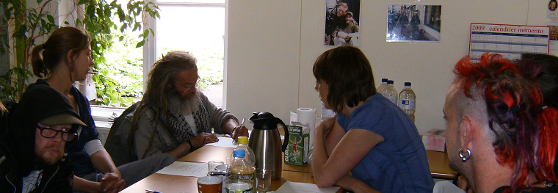
Stratégies de partenariat
Besoin financier
Soutien financier – parrainage du trajectoire d’un patient ou d’une maraude …
Logement: notion d’investissement social dans l’immobilier
Sponsoring des 20km BXL (parrainage des coureurs de l’entreprise)
Organisation d’un événement (tombola, expo …)
Besoin RH de l’asbl
Bénévoles
Notes:
Stratégie de partenariat = comment nous aider.
Divers types de bénévoles:
-Bénévoles visiteurs
-Citoyens bienveillants
-Bénévoles accompagnateurs
-Bénévoles pour des événements (20kms etc.)
-Bénévoles logisticiens (logement)
-Bénévoles ‘admin’

Slide 30
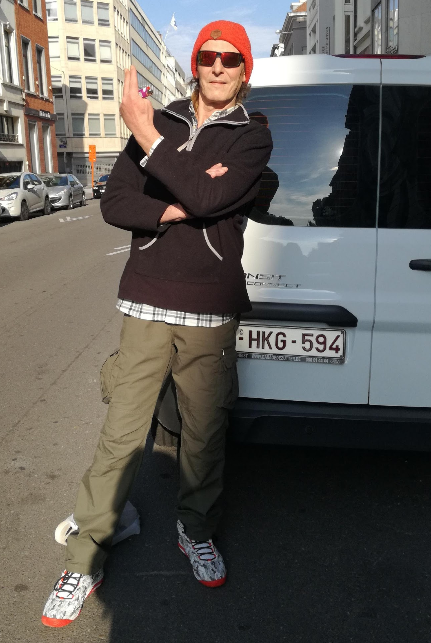
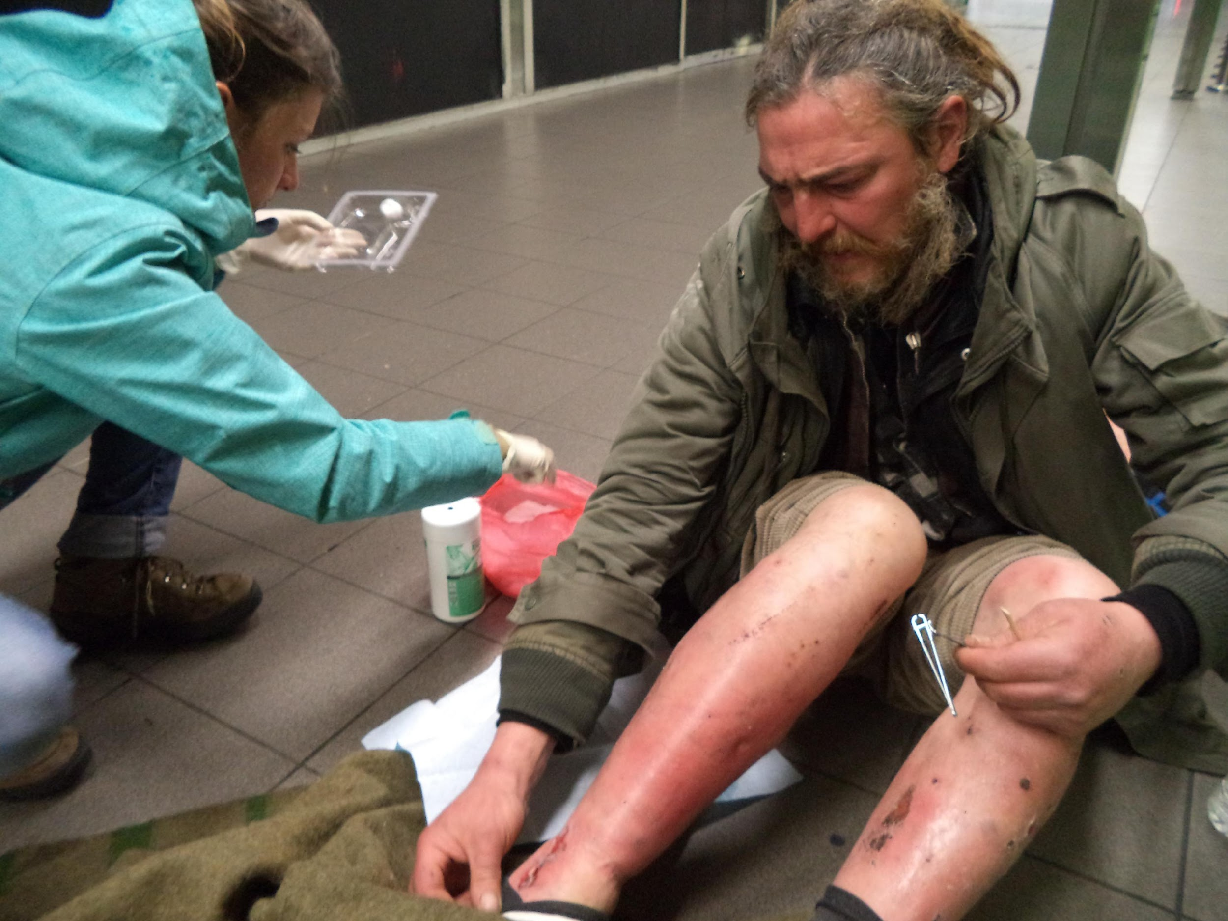
Sortir de la rue, c’est possible !

Slide 31
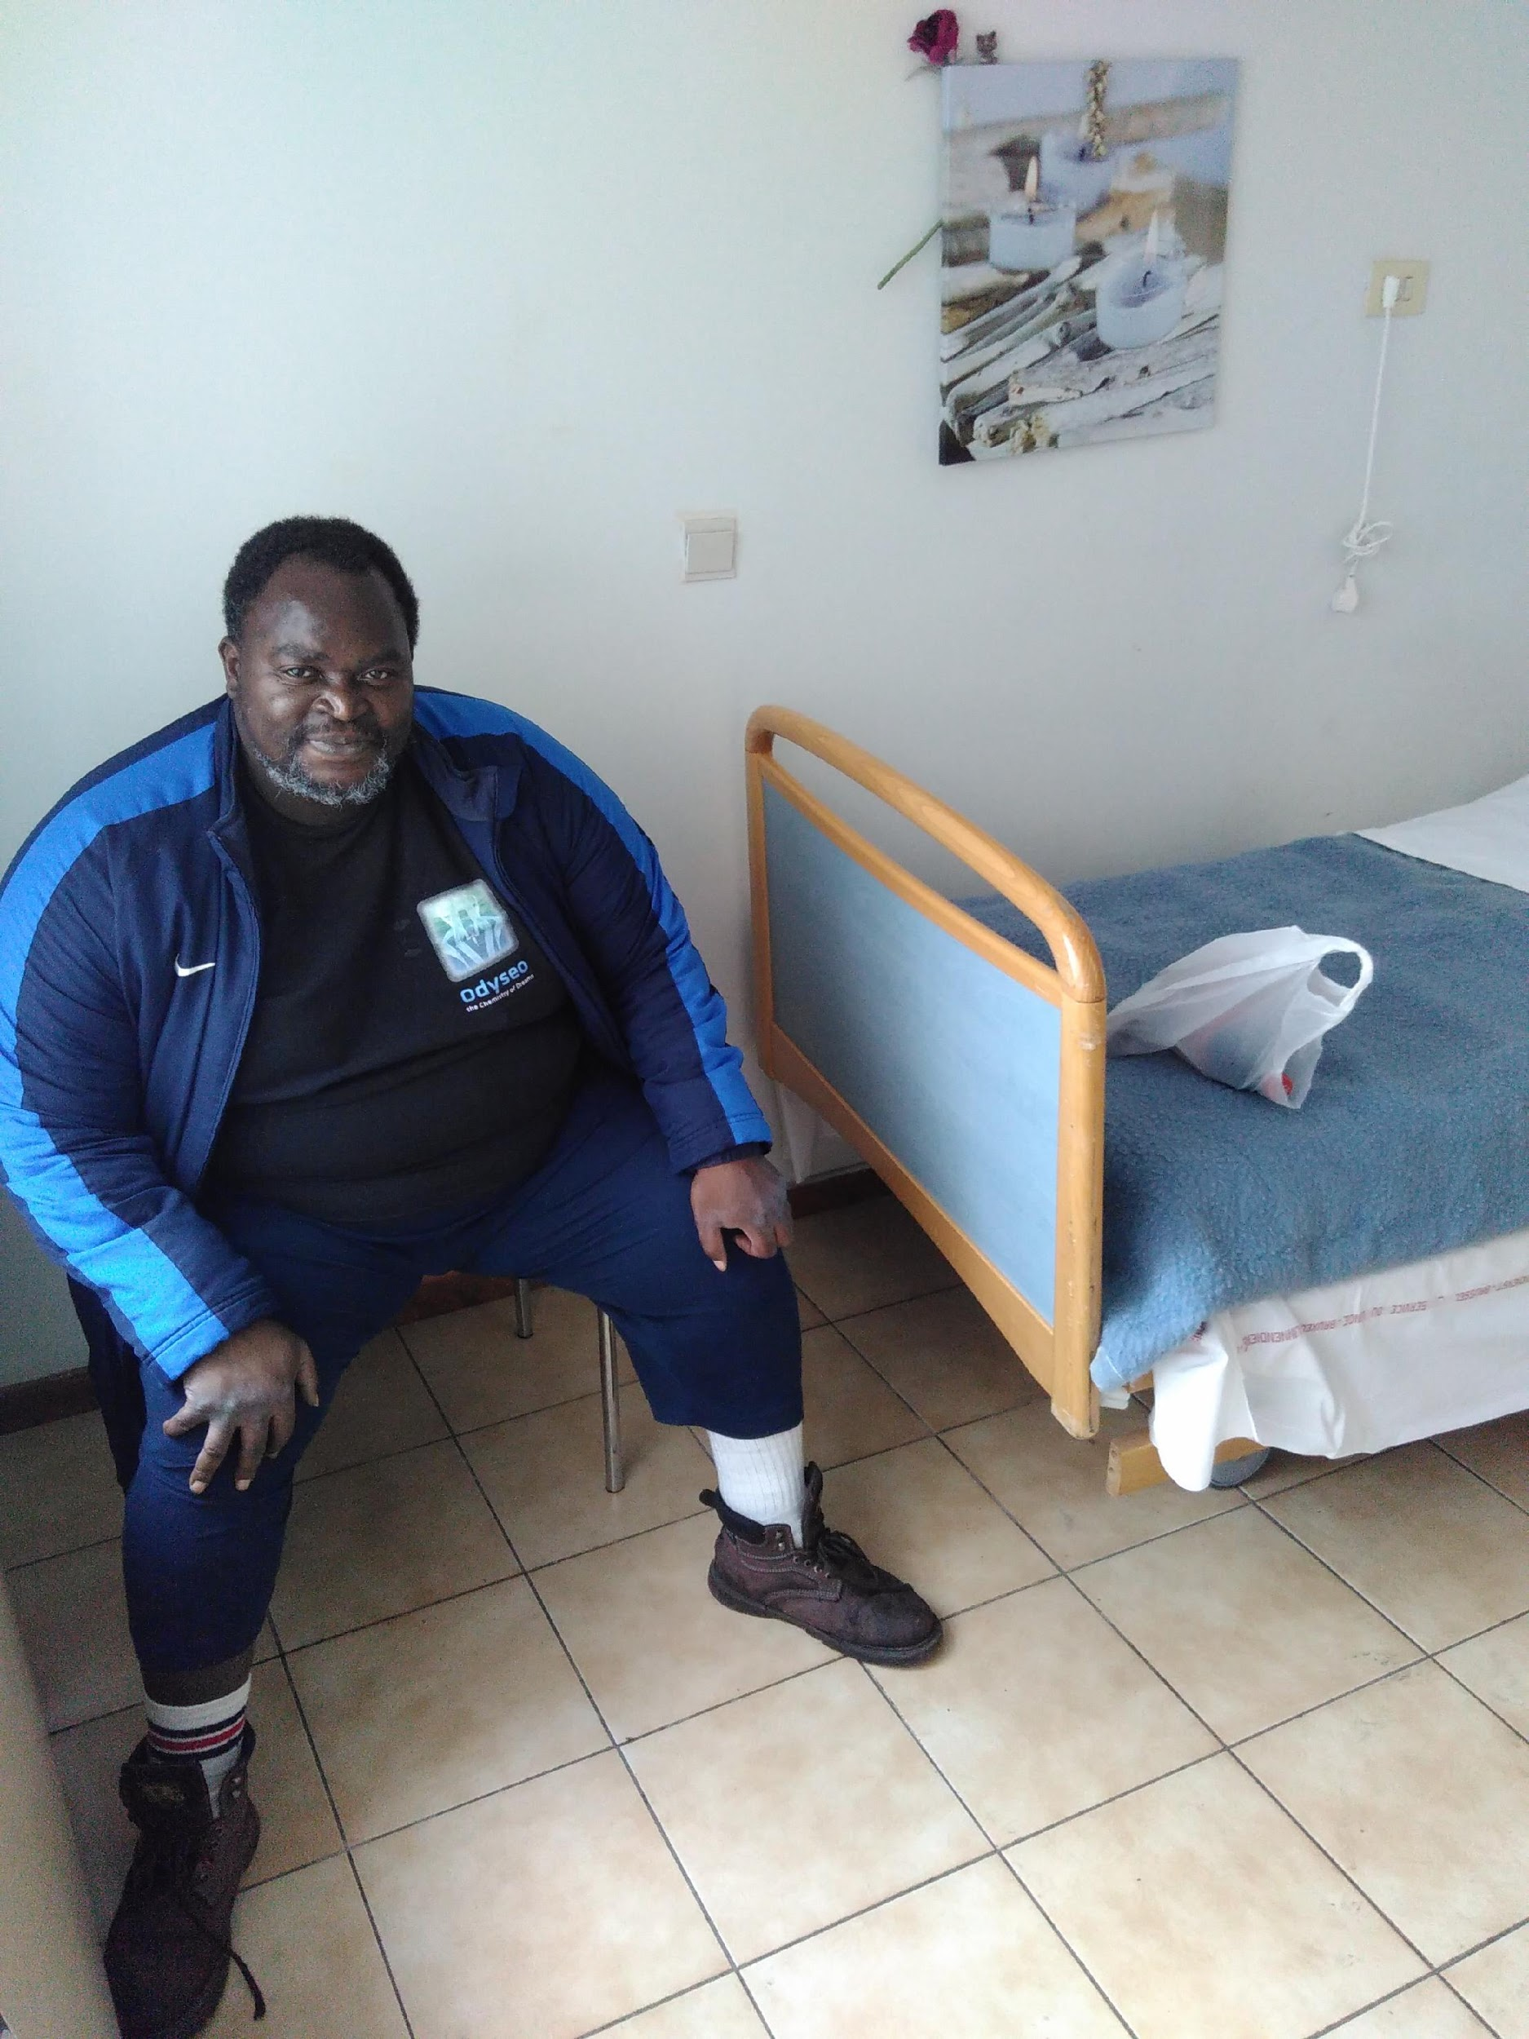
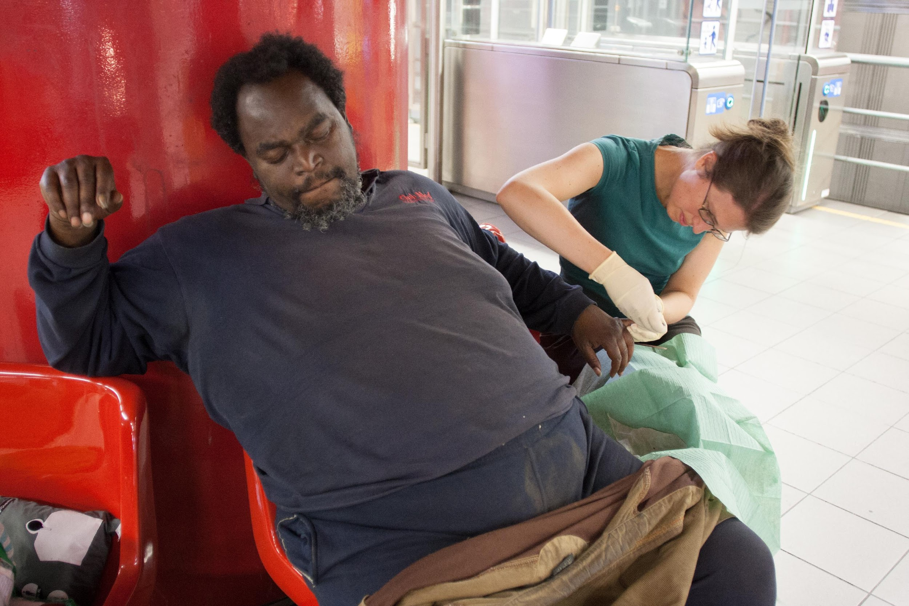
Sortir de la rue, c’est possible !

Slide 32
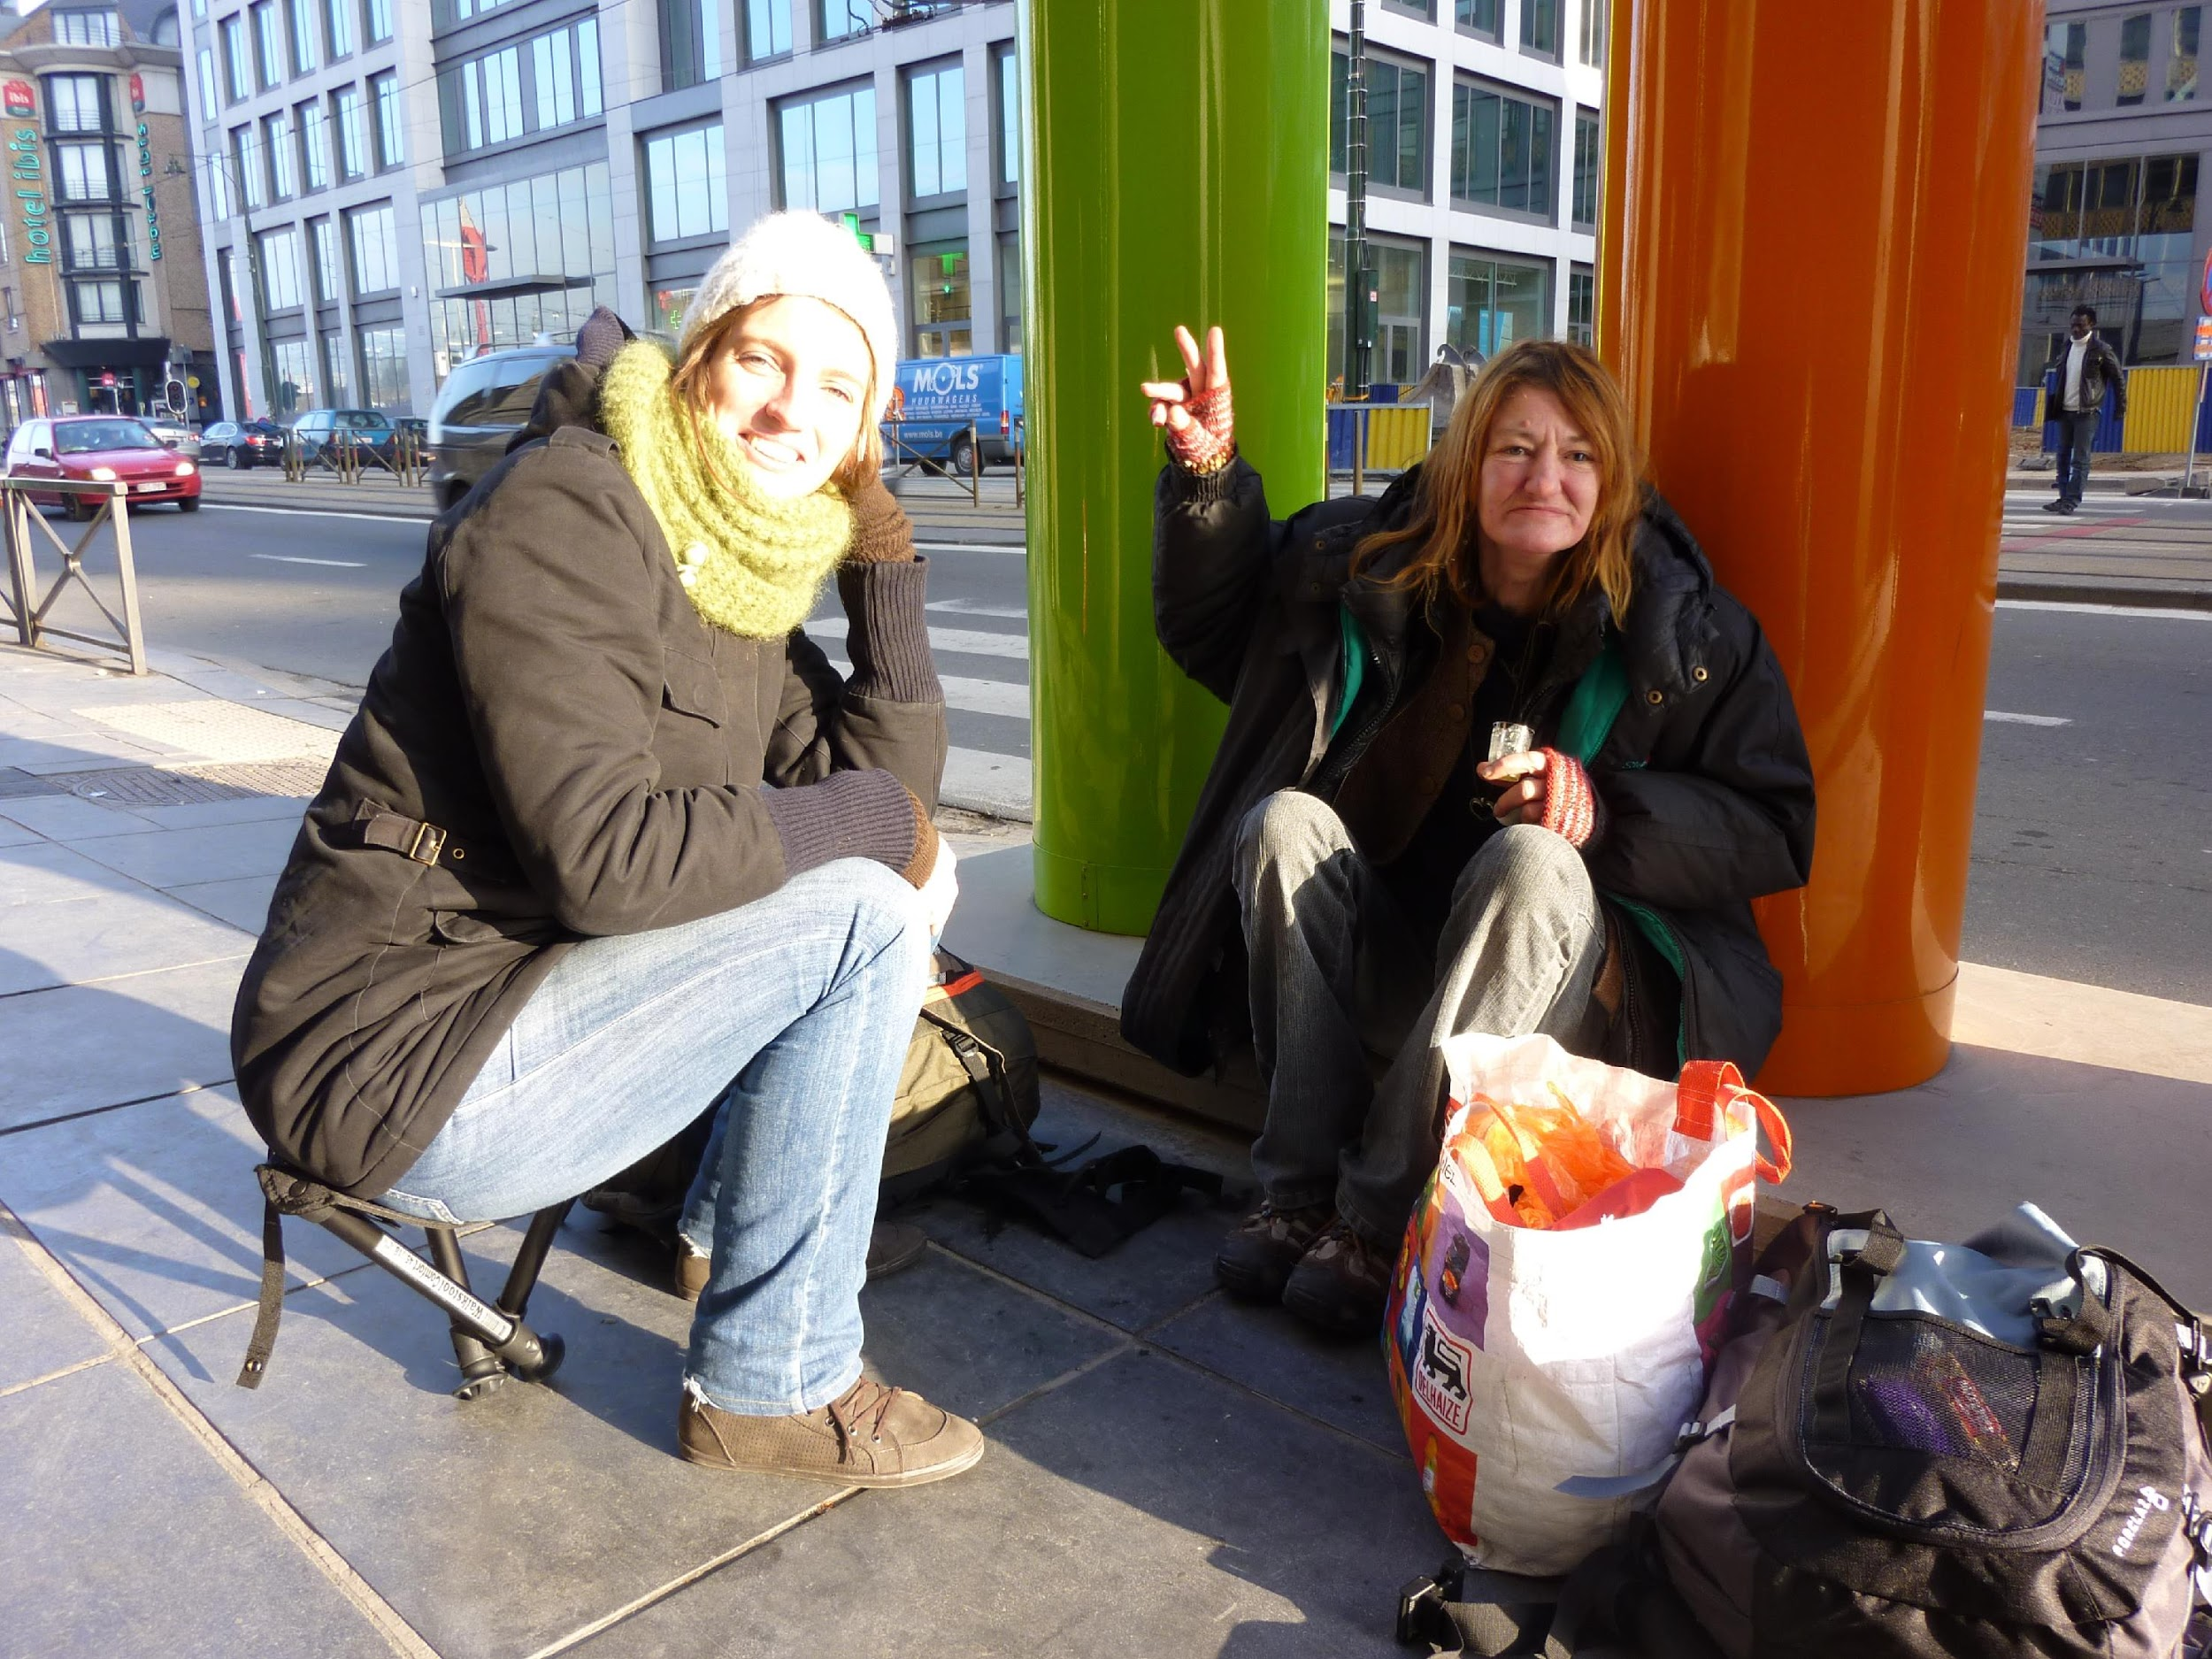
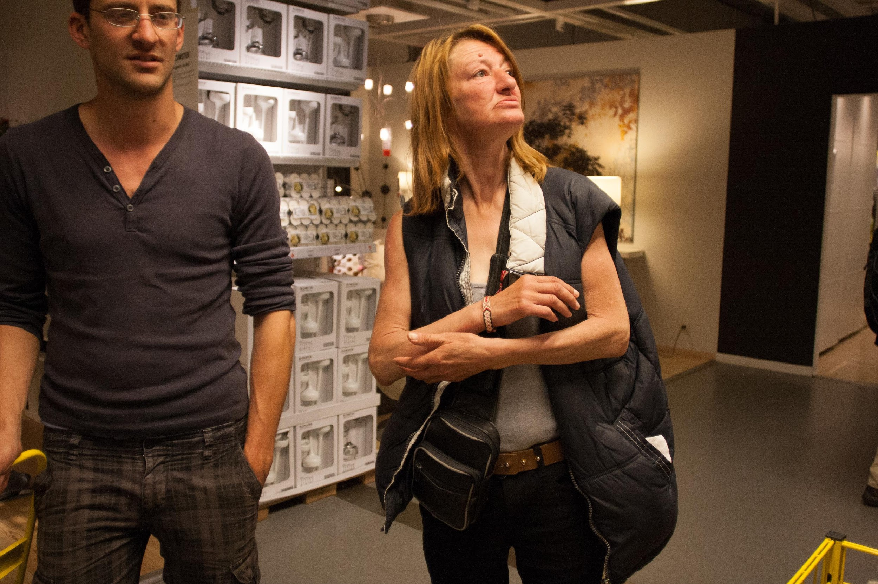
Sortir de la rue, c’est possible !

Slide 33
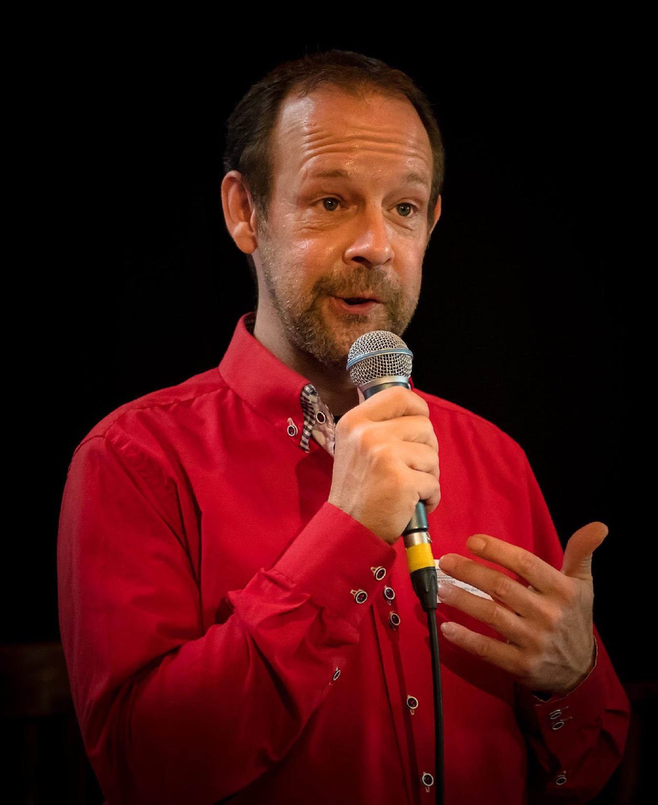
Sortir de la rue, c’est possible !

Slide 34
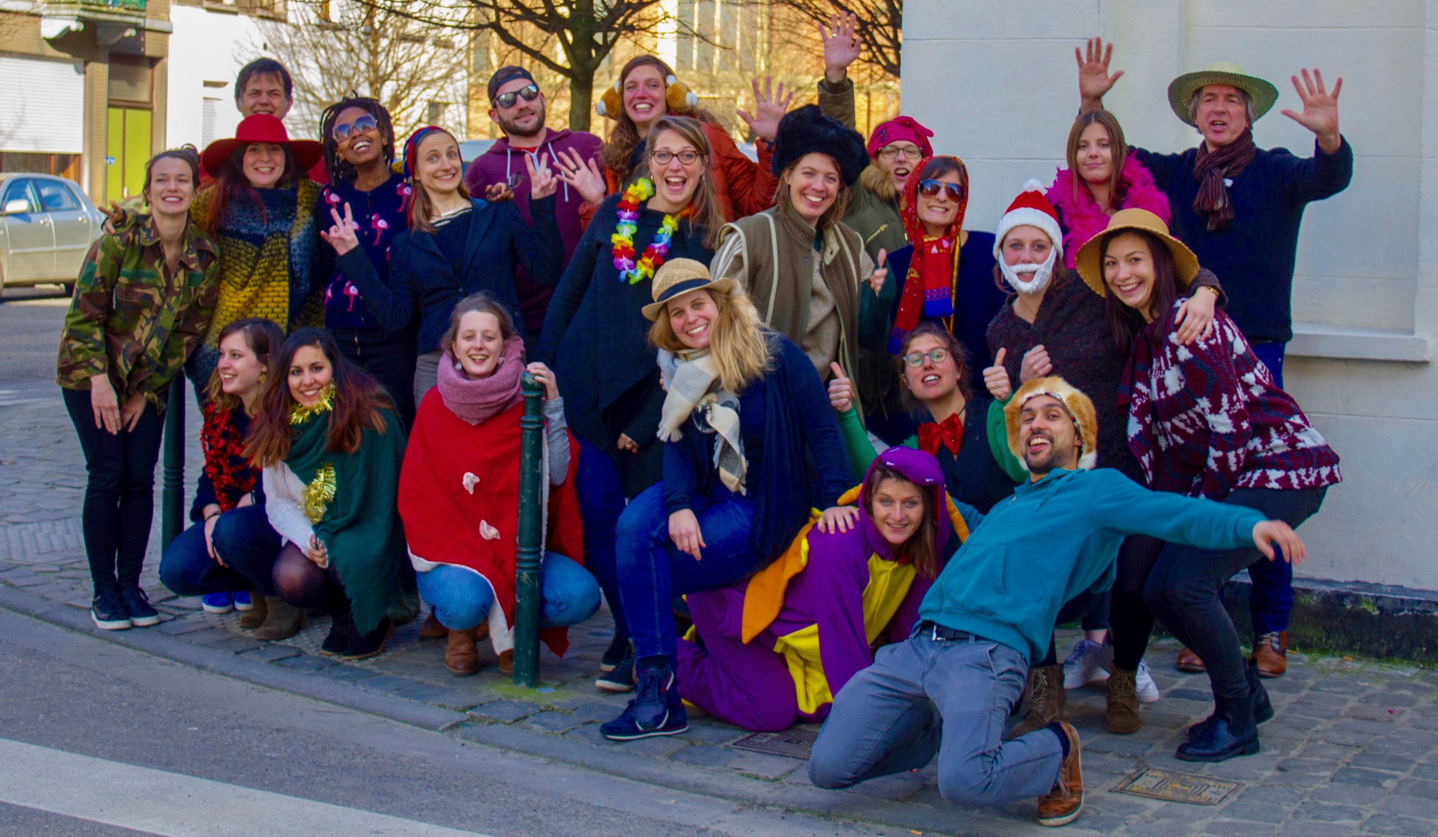
MERCI ! Ensemble, mettons fin au sans-abrisme !
/infirmiersderue

